Slide 1
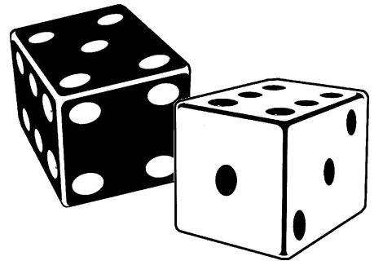
Неопределенность и теория игр

Slide 2
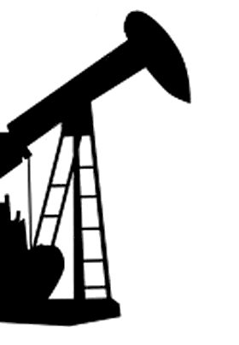
В жизни можно встретить множество примеров неопределенности и стратегического поведения. Это утверждение мы попытаемся проиллюстрировать краткой историей добычи нефти в России.
Всеобщая неразбериха и потрясения начала 90-х годов привели к резкому падению добычи нефти в России. Россия перестала быть крупнейшим в мире производителем нефти и откатилась на третье место. Западные нефтяные компании получили возможность участвовать в инвестировании и модернизации нефтяных залежей России.

Slide 3

Допустим, что вы работаете в совместном предприятии компании Texaco в Сибири. С какими препятствиями вы можете столкнуться?
Вы, разумеется, столкнетесь с обычными проблемами, досаждающими производителям нефти в любой точке мира: скачки цен, эмбарго или, например, угрозой нападения на ваши танкеры в водах «недружественных» стран. Добавьте к этому неопределенности, возникающие при работе в новой для вас стране: вы незнакомы с местными геологическими формациями, с территорией, по которой нефть будет доставляться на рынки, с экономической эффективностью нефтяных скважин и квалификацией местной рабочей силы.

Slide 4
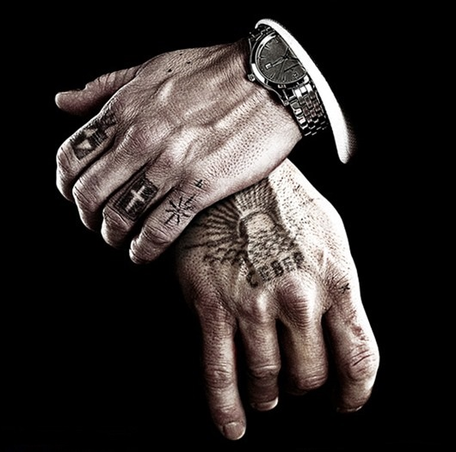
Помимо этих неопределенностей, существует ряд факторов политического риска: вам придется иметь дело с центральной властью в Москве, разделенной на враждующие политические группировки, с автономными регионами, с местными властями и со знаменитой «русской мафией»
в стране, где права собственности, взятки и налоги являются предметом торга и подчинены не закону, а правилам бюрократических игр.

Slide 5

Указанные выше проблемы, с которыми неизбежно столкнется наше гипотетическое предприятие, убедительно свидетельствует о том, что реальная экономическая деятельность часто поднимает вопросы, которые не укладываются в рамки классической экономической теории. Одни сложности обусловлены факторами неопределенности, неотъемлемыми от экономической жизни как таковой. Так, нашей компании придется преодолеть неопределенность в отношении производственного процесса (бурения), издержек, цен, маркетинга. Домохозяйства имеют дело с неопределенностью в отношении будущей платы, потенциальной безработицы, прогноза доходности инвестиций в образование или финансовые активы.

Slide 6
Нельзя сбрасывать со счетов и вероятность ущерба от стихийных бедствий, например таких как разрушительной силы ураганы и выход Миссисипи из берегов во время разлива. Предприятия сталкиваются с неопределенностью при решении вопросов относительно цен на свою продукцию, объемов вводимых мощностей, адаптации к политическим перипетиям в случае экспорта; относительно налогов и процентных ставок, технологических изменений в своей отрасли, а также конкуренции со стороны внутренних и зарубежных компаний. Приведенный выше перечень вопросов является основой теории, именуемой экономикой неопределенности.

Slide 7
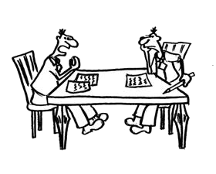
Второе осложнение возникает в связи с тем, что экономическая деятельность включает в себя ведение переговоров, торги и поиски стратегии. На совершенно конкурентных рынках каждый участник принимает цены как данные. Ему не требуется учитывать возможные ответные действия своих конкурентов. Однако очень часто стратегическое планирование является обязательным. Наша нефтяная компания должна подумать о вероятности того, что русские просто экспроприируют месторождение. В олигополизированной отрасли фирмы также должны беспокоиться о том, как отреагируют их конкуренты на любое решение по поводу цен и объемов производства.
Они должны задаваться вопросом, не приведет ли снижение цен к ценовой войне. Большинство фирм ведут переговоры с профсоюзами об условиях работы и заработной плате и их должно интересовать: не вызовет ли слишком жесткая позиция парализующую забастовку?

Slide 8
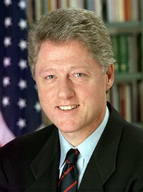
Некоторые разновидности торгов можно встретить и в макроэкономике. Когда власти принимают какие-либо решения по поводу налогов и расходов, этому предшествуют сложные торги между политическими партиями, между президентом и Конгрессом или же между наиболее влиятельными конгрессменами.
В 1993 году, когда президент Клинтон пытался провести свой экономический план через Конгресс, это ему удалось лишь после долгих переговоров с его членами, которые требовали определенных поблажек в обмен на свою поддержку. Даже семейная жизнь содержит некоторые элементы стратегии и ведения торгов. Скажем, речь может идти о распределении работ по дому или о расходовании семейного бюджета. Ни одна область экономики не свободна от необходимости переговоров по вопросам: что, как и для кого.
Билл Клинтон
42-ой президент США
20.01.1993 — 20.01.2001

Slide 9
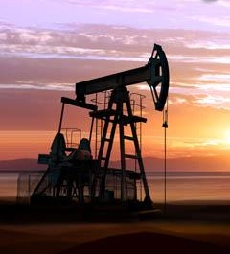
Экономика риска и неопределенности
Наши аналитические исследования рынков строились на предположении о том, что значения издержек спроса изначально известны, и каждое предприятие в состоянии предвидеть действия других предприятий, т.е. конкурентов. В действительности же экономическая жизнь связана с риском и неопределенностью.
Вернемся к нашей техасской нефтяной венчурной компании и посмотрим, какие риски ей необходимо учитывать. Предположим, вы решили бурить скважину. На это вы запланировали потратить 100 млн. долл.

Slide 10
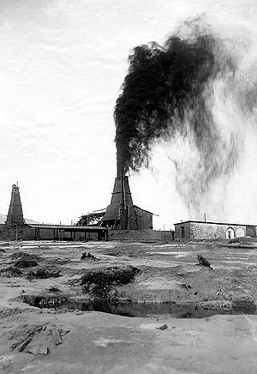
Но это только приблизительная оценка, поскольку вы не знаете точно, какой глубины должна быть эта скважина; вы не можете быть уверены и в том, что не придется заменять вышедшее из строя оборудование; или что ваши сотрудники не захотят в скором времени вернуться домой. Кроме того, вы не можете точно сказать, какова будет отдача от скважины, поскольку будущие цены и производительность скважины достоверно не известны.
Неопределенность по поводу цен возникает из-за того, что цены на нефть колеблются в широких пределах. За последние 15 лет цены изменялись в интервале от 10 до 38 долларов за баррель. Но неопределенность по поводу производительности, несомненно, — главная причина для беспокойства. В скважине может просто не оказаться нефти, или, может, ее будет слишком мало. Но, возможно, вы наткнетесь на настоящий нефтяной фонтан, который принесет вам огромные доходы.

Slide 11
Эти проблемы касаются не только нефтяного бизнеса. В действительности все фирмы сталкиваются с тем, что цены колеблются от месяца к месяцу. Стоимость факторов производства: рабочей силы, горючего, аренды земли и станков также очень изменчива. Суть бизнеса состоит в том, что вы вкладываете деньги сейчас, чтобы получить больше в дальнейшем. Здесь вы —заложник неопределенного будущего. Но, чтобы выиграть, нужно уметь рисковать.

Slide 12
Современная экономическая теория все больше учитывает неопределенность при анализе поведения бизнеса и домашних хозяйств. В этом разделе мы рассмотрим роль рынка в распределении риска во времени и в пространстве. Опишем особенности поведения в условиях неопределенности и изложим теорию, объясняющую, как работает страховой рынок. Эти короткие главки являются всего лишь введением в пленительный мир экономики и риска.

Slide 13

Спекуляция: Перемещение товаров во времени и пространстве
Спекуляция – это деятельность, преследующая цель создания прибыли на основе колебания цен.
В общем случае спекулянт покупает товар с намерением его последующей перепродажи, которая принесет ему прибыль, за счет того, что данный товар будет продан по более высокой цене. Этим товаром может быть все, что угодно: зерно, нефть, яйца или иностранная валюта. Спекулянта не интересует товар как предмет потребления или как фактор производства. Он просто хочет купить его дешево, а продать дорого. Все, о чем он мечтает, это — «схватить удачу за хвост».

Slide 14
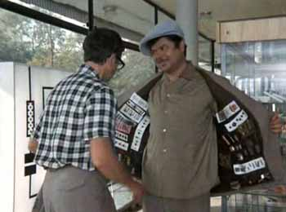
Чем спекулянт полезен для общества? Экономическая функция спекулянта состоит в перемещении товара оттуда, где его много, туда, где его мало. Эти «оттуда» и «туда» могут быть местом, моментом времени или степенью неопределенности.
Даже если спекулянт никогда в глаза не видел ни барреля нефти, ни бушеля пшеницы, он имеет возможность извлечь выгоду из разницы цен на них во времени или пространстве. Ему это удается, если он покупает свой товар когда, или где этот товар в избытке, а продает его тогда и там, где его недостает.

Slide 15
Арбитраж и географические различия в ценах
Простейший случай – когда спекулятивная деятельность снижает или устраняет территориальные ценовые различия за счет покупки и перепродажи одного и того же товара. Такая деятельность называется арбитражем, и суть её заключается в покупке товара или ряда товаров на одном рынке и немедленной перепродаже на другом с целью получения прибыли за счет расхождения в ценах.

Slide 16
Пусть в Чикаго цена за бушель пшеницы на 50 центов больше, чем в Канзас-Сити. Далее, допустим, что издержки на страхование и перевозку равны 10 центам за бушель. Тогда «арбитражеры» (т.е. участники арбитража) могут приобрести пшеницу в Канзас-Сити и, продав ее в Чикаго, заработать по 40 центов на каждом бушеле. Результат арбитража—разница цен между городами в итоге составит не более 10 центов за бушель. В общем случае в результате арбитража разница в ценах между рынками, как правило, ниже издержек, связанных с перемещением товара с одного рынка на другой.

Slide 17
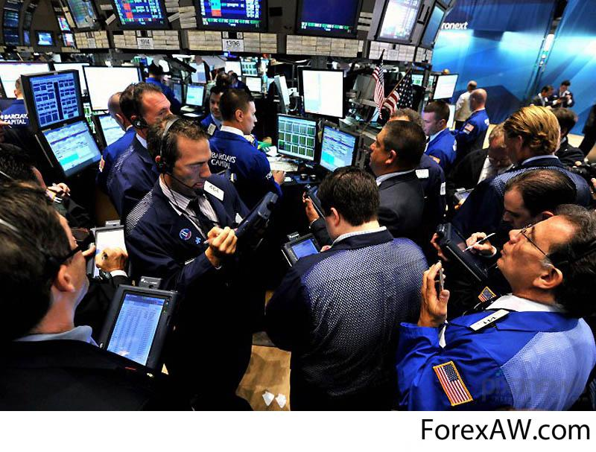
Невероятная активность арбитражеров — телефонные переговоры одновременно с несколькими брокерами, работающими на разных рынках, постоянные поиски, где бы купить дешевле, а продать дороже— сглаживает территориальные различия в ценах.
Мы снова видим «невидимую руку» в действии —деятельность отдельных лиц, направленная на получение прибыли, оборачивается, в итоге, выравниванием цен по экономике в целом и, следовательно, повышает эффективность ее функционирования.

Slide 18
Спекуляция и поведение цены во времени
Движущие силы спекуляции стремятся установить определенные структуры цен во времени и в пространстве. Однако сложность составления прогнозов на будущее снижает эффективность этого процесса. В результате мы имеем систему равновесия, которая, с одной стороны, постоянно нарушается, а с другой – самопроизвольно восстанавливается, очень напоминая движение воды на поверхности озера, вызываемое ветром.

Slide 19
Допустим, речь идет об урожае кукурузы, который, как известно, собирается раз в год и может долго храниться в амбарах. Одного сбора должно хватить на целый год. Поскольку никакого законодательства, регулирующего распределение зерна, не существует, то как же заставить рынок эффективно расходовать кукурузу в течение года? Нужно предоставить дело спекулянтам, стремящимся к прибыли. Торговец зерном сознает, что, если он продаст весь запас осенью, то это не будет для него слишком выгодно, поскольку рынок в это время и так будет завален зерном. Однако, несколько месяцев спустя, когда запасы зерна несколько истощатся, цена должна подскочить.
В этом случае спекулянт должен предпринять следующие шаги:
закупить зерно осенью, когда оно еще дешево;
отдать его на хранение;
продать позднее, когда цены повысятся.

Slide 20
Поскольку образ действий всех спекулянтов одинаков, то результатом этих манипуляций для всей экономики будет повышение осенних цен и уменьшение весенних. Таким образом, процесс спекулятивных покупок и продаж приведет к выравниванию предложения и цен на зерно в течение года.
Более того, когда имеется оживленная конкуренция между спекулянтами, никто из них не получит особенной прибыли. Доход спекулянта будет состоять из процента на капитал, вознаграждения за потраченные усилия и премии за риск, компенсирующей любые риски, которым подвергалось его имущество. Спекулянт, вероятно, никогда в своей жизни не увидит ни зернышка, он не знает ничего о технологии хранения и транспортировки. Он имеет дело только с документами на зерно.

Slide 21
Существует только одно распределение цен по месяцам, при котором экономическая прибыль конкурентных спекулянтов будет сведена к нулю. Ясно, что цена не будет постоянной в течение года. Наиболее низкой цена окажется осенью, сразу после сбора урожая, затем она начнет постепенно повышаться и достигнет своего пика как раз перед следующим сбором. Рост цен будет происходить таким образом, чтобы можно было компенсировать издержки на хранение и на выплату банковских процентов (точно так же территориальное различие в ценах будет зависеть от величины транспортных издержек).

Slide 22
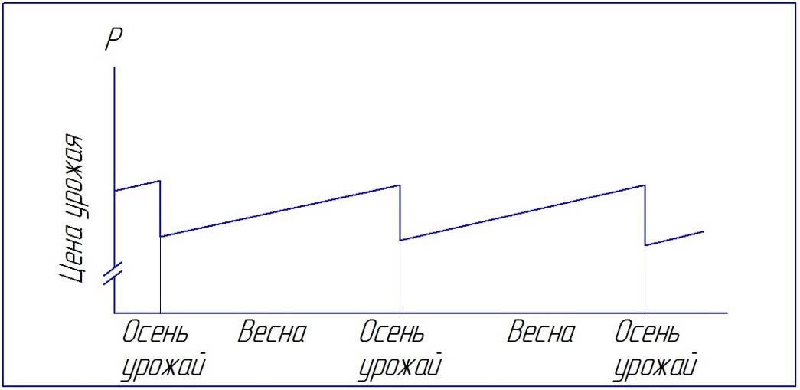
Рис. 1 демонстрирует идеализированную модель изменения цен в течение года.
Рис. 1. Выравнивание спекулянтами цен на товар во времени.

Slide 23
Итак, деятельность спекулянтов демонстрирует принцип невидимой руки в действии. Выравнивая предложения и цены, они тем самым повышают экономическую эффективность. Перемещая товары во времени из периодов изобилия в периоды дефицита, они покупают там, где цена и предельная полезность отличаются низким уровнем, и продают там, где эти показатели высоки. Преследуя свои личные интересы (прибыль), спекулянты в то же самое время удовлетворяют общественные интересы (общая полезность).

Slide 24

Перераспределение риска посредством хеджирования
Еще одна важная функция спекулятивных рынков заключается в том, что они предоставляют возможность избежать риска за счет хеджирования. Хеджирование предполагает снижение степени риска, связанного с покупкой товара, посредством компенсирующей продажи этого товара.

Slide 25
Давайте выясним, как хеджирование используется на практике. К примеру, представим себе некую владелицу склада, вместимость которого 2 млн. бушелей. Допустим, наша предпринимательница осенью закупила в Канзасе кукурузу, планируя весной продать ее в Японию. Она вполне обеспечивает себя складским бизнесом, получая по 10 центов за каждый хранимый бушель. Если бы склад был полностью использован в течение года, она заработала бы 200.000 долл. , что с лихвой покроет все издержки производства.
Проблема, с которой она сталкивается, состоит в том, что цены на кукурузу часто ползут то вверх, то вниз, причем разница за шесть месяцев подчас доходит до одного доллара за бушель. Если цена на кукурузу поднимется, женщина хорошо заработает, если же упадет, она понесет убытки, которые перекроют прибыль от хранения или даже приведут ее к банкротству. Допустим, владелица склада хочет зарабатывать только на хранении зерна и не желает ввязываться в спекулятивную деятельность. Возможно ли это?

Slide 26
При хранении товара рост цен на него должен перекрывать связанные с его хранением издержки. Для поддержания равновесия минимальная цена наблюдается непосредственно после сбора урожая по мере совокупного роста издержек, обусловленных хранением, выплатой страховки и процентов. Эта гибкая модель призвана обеспечить равномерное потребление зерна на протяжении всех четырех сезонов. В противном случае избыток зерна на рынке приведет к дешевизне этого товара осенью и непомерно высоким ценам на него весной.

Slide 27
Да она вполне может избежать необходимости риска, обусловленного колебанием цен, посредством хеджирования своих вложений. Для этого ей требуется продать зерно сразу же, как она купит его у фермеров, а не спустя 6 месяцев, когда оно действительно будет отгружено. Приобретя 2 млн. бушелей зерна в сентябре, она немедленно продает их с доставкой в будущем. В продажной цене предусмотрена 10-центовая прибыль за хранение, которая обеспечивает защиту от какого бы то ни было риска, связанного с колебаниями цен. Таким образом, процедура хеджирования, в основе которой лежат взаимно компенсирующие продажи, позволяет исключить риск для бизнеса, обусловленный изменениями цен.

Slide 28
Экономическое влияние спекуляции
Давайте выясним, кто покупает зерно и зачем? Вот здесь-то на сцене и появляется спекулянт, представляющий собой весь спекулятивный рынок: он покупает кукурузу сейчас для доставки в будущем, перенимая тем самым весь риск, связанный с владением товаром, с хозяина хранилища на себя. Что же побудило его согласиться взять на себя это бремя? Возможно, уверенность в том, что цены на зерно будут расти и благодаря этому он сможет получить сверхприбыль от инвестиций в этот товар; возможно, он уже заключил контракт на продажу зерна (например, с сетью хлебопекарен, которые также стремятся избежать риска, связанного с ценой на исходное сырьё для выпечки своего хлеба), а может быть, он рассчитывает продать зерно инвесторам, которые хотят вложить часть средств своего портфеля в «натуральном» виде.

Slide 29
Не суть важно, чем именно руководствовался спекулянт, принимая решение о покупке, главное в том, что кто-то где-то имеет экономическую заинтересованность принять на себя риск, связанный с изменением цены на товар (в данном случае зерно).
Спекулятивный рынок способствует более совершенному распределению цен и объемов предложения во времени и в пространстве. На нем также происходит перенесение рисков с одних плеч на другие. Обе эти задачи берут на себя спекулянты. Хотя единственное стремление каждого из них заключается лишь в том, чтобы купить дешевле, а продать дороже, однако для общества в целом их деятельность оборачивается большой пользой, поскольку они перемещают товары из периодов избытка (когда цены низкие) в периоды дефицита (когда цены высокие).

Slide 30
Наше обсуждение показало, что идеальный спекулятивный рынок может повысить экономическую эффективность. Посмотрим, как. Предположим, что в первом году из двух лет был хороший урожай кукурузы, скажем 3 единицы на человека, а в следующем урожай был меньше, только 1 единица. Если бы заранее было известно, что во второй год кукурузы будет недоставать, то как был бы распределен общий урожай за два года в 4 единицы? Пренебрежем издержками на хранение, страхование, возмещение процента. В этой ситуации общая полезность и экономический эффект за 2 года в целом будут максимальными тогда и только тогда, когда потребление в обоих годах будет равным.

Slide 31
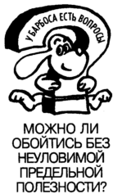
Почему именно такое распределение будет наилучшим? Вследствие уменьшения предельной полезности. Как можно здесь рассуждать? До пустим, я потребляю в первом году больше, чем во втором. Моя предельная полезность (MU) в первом году будет низкой, во втором—высокой. Если я сохраню некоторую часть зерна до второго года, то тем самым я сокращу потребление в период, когда предельная полезность — низка, и увеличу в период, когда она—высока. Когда потребление 1-го и 2-го года сравняется, я достигну максимума общей полезности.

Slide 32
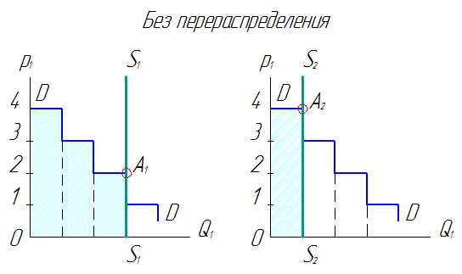

Это можно продемонстрировать с помощью рис. 2. Если полезность может быть измерена в долларах, и при этом каждый доллар всегда означает одну и ту же предельную полезность, то кривая спроса для рисковых товаров будет находится в точном соответствии с
Рис. 2а Спекулятивное накопление способно повысить эффективность
таблицей предельных полезностей. Две кривые на рис. 2 (а) иллюстрируют, что бы произошло, если бы часть кукурузы не была бы сохранена до следующего года. Цены первого и второго года будут находиться на пересечении кривой спроса DD (в оба года одинаковой) и кривых предложения S1S1 (точка а1) и S2S2 (низкий уровень предложения второго года, точка А2). Общая полезность за два года представлена суммой площадей голубых участков (4+3+2)+4, т.е. 13 долл. на человека. Заштрихованные прямоугольники обозначают общую полезность, достигнутую за каждый год.

Slide 33
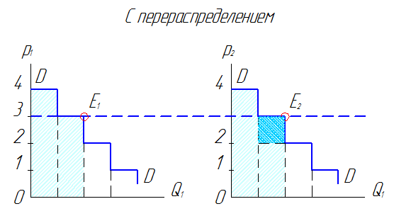
Перенос одной единицы во второй год выравнивает показатели Q, равно как P и MU, и приводит к повышению общей полезности на величину равную площади самого темного прямоугольника.
Рис. 2б Спекулятивное накопление способно повысить эффективность
Данная диаграмма применима и ко множеству других ситуаций. Эти же диаграммы можно было бы использовать для иллюстрации уклонения от риска и назвать в этом случае: рис. 2а – «С опасными азартными играми», рис. 2б – «Без опасных азартных игр». В таком случае механизм страхования призван был бы обеспечить перемещение людей из одной категории в другую за счет перераспределения риска на многих независимых потенциальных игроков.

Slide 34
Если же одна единица будет перенесена на второй год (рис. 2 (б)), то объемы предложения и цена обоих лет (точки Е1 и е2 ) будут равными, и общая полезность, представленная затемненными участками, будет составлять 14 долл. на человека (4+3)+(4+3).
Рис. 2б Спекулятивное накопление способно повысить эффективность
Несложно понять, что выигрыш в полезности составит 1 дол. (темный участок на рис. 2 (б), представляющий разницу между предельными полезностями третьей и второй единиц). Таким образом, именно такое распределение предложения и является оптимальным.

Slide 35

Идеальный спекулятивный рынок имеет важное значение, поскольку он снижает разницу в уровне потребления, а это (в условиях действия закона убывающей предельной полезности) повышает эффективность распределения и общую полезность.

Slide 36
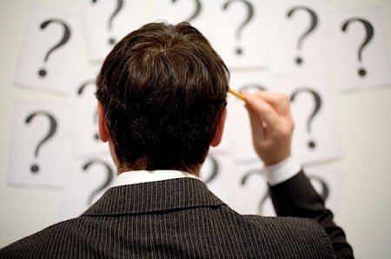
Риск и неопределенность
Почему люди стараются уклониться от экономического риска? Какие институты рыночной экономики призваны объединить все виды риска отдельных индивидуумов или распределить их среди всего сообщества? Почему в некоторых ситуациях рынки не в состоянии обеспечить страховку? В этом разделе мы займемся выяснением этих вопросов.

Slide 37
Что бы вы ни делали: водители вы машину, владеете ли домом, храните ли зерно или просто переходите улицу — вы рискуете жизнью, здоровьем или благополучием. Как сами люди относятся к риску? Мы уже выяснили, что почти никто не любит неопределенности по поводу своего дохода и потребления. Если про вас можно сказать то же самое, то вас можно назвать «лицом, уклоняющимся от риска».
Индивидуум относится к категории уклоняющихся от риска в том случае, если его разочарование при утрате какой либо заданной суммы превышает удовольствие от получения той же суммы в виде дохода.

Slide 38

Если шансы и на выигрыш, и на проигрыш равны, как это имеет место, когда мы ставим 1000 долл. на «орла» или «решку», то математическое ожидание (ожидаемая ценность) выручки (иди средняя ожидаемая выручка) от такой игры равно нулю. Оно вычисляется как [1000 долл. х 1/2 (величина возможного выигрыша, умноженная на вероятность выигрыша) плюс (—1000 долл.) х 1/2 (величина возможного проигрыша, умноженная на вероятность проигрыша)].
Пари, ожидаемый выигрыш от которого равен нулю, называется безопасным пари. Если вы предпочитаете не участвовать в безопасных пари, то вы — лицо, уклоняющееся от риска.

Slide 39
Если прибегнуть к концепции полезности, рассмотренной нами в соответствующей главе, то можно сказать, что неприятие риска соответствует убывающей предельной полезности дохода. Если вы уклоняетесь от риска, то удовольствие, которое вы получите, выиграв, меньше, чем неудовольствие, которое вы испытаете, проиграв. Если вы подбрасываете монетку, то математическое ожидание выигрыша равно нулю. Нов терминах концепции полезности, удовольствие от выигрыша будет меньше, чем неудовольствие от проигрыша.

Slide 40


Рис. 2а
Рис. 2б
Спекулятивное накопление способно повысить эффективность
Можно использовать рис. 2, чтобы проиллюстрировать концепцию неприятия риска. Пусть ваша исходная ситуация — (б). В этом случае, что бы ни случилось (и в положении 1, и в положении 2), уровень вашего потребления будет неизменным и равным 2-м единицам. Некий любитель рискнуть подходит к вам и предлагает поставить 1 долл. на монетку. Фактически «любитель рискнуть» предлагает вам переместиться в ситуацию (а), где ваш уровень потребления будет равным трем единицам в случае выигрыша и 1-й единице в случае проигрыша.

Slide 41
Все хорошенько взвесив, вы приходите к заключению, что если вы отклоните это предложение и останетесь в ситуации (б), то средний ожидаемый уровень полезности будет равен 7 ед. полезности (1/2 х7ед.п.+ 1/2 х 7 ед.п.). Если же вы примете пари, математическое ожидание уровня полезности будет равно 6 1/2 ед.п. (1/2 х 9 ед.п. + 1/2х4 ед.п.). Поэтому, в данном случае, если вы — лицо, уклоняющееся от риска, и ваше поведение подчиняется закону уменьшения предельной полезности, то вы не станете совершать ничего, что приведет к увеличению неопределенности и не прибавит ни цента к ожидаемому доходу.

Slide 42
Приведем другой пример. Допустим, я — фермер, выращивающий зерно. При этом я должен нести те же риски, что несут все люди, занимающиеся тем же, что и я. Но при этом, я вовсе не обязан брать на себя также риски, связанные с колебаниями цен на зерно. Допустим, средняя ожидаемая цена за бушель зерна—4 доллара, причем возможны равновероятные отклонения от этой величины как в ту, так и в другую сторону, т.е. цена бушеля зерна может составлять либо 3, либо 5 долларов. Пока я ничего не предпринимаю, чтобы изменить ситуацию, я вынужден участвовать в некотором подобии лотереи: у меня есть одинаковые шансы продать 10.000 бушелей урожая как за 30.000 долл., так и за 50.000 долл.

Slide 43
Однако, действуя в соответствии с принципами неприятия риска и максимизации полезности, я предпочту нечто более надежное. Для этого мне следует хеджировать мой риск, продав зерно по цене, соответствующей среднему ожиданию, т.е. по 4 доллара. В этом случае, я получу всего 40.000 долл. Почему мне стоит так поступить? Потому, что «болезненность» перспективы потерять 10.000 долл. превосходит «сладость» получения добавочных 10.000 долл. Если мой доход сократится до 30.000 долл., я буду вынужден отказаться от таких важных расходов, как плата за обучение в колледже, затраты на ремонт крыши; с другой стороны — лишние 10.000 долларов нельзя назвать значительной суммой, поскольку за счет этих денег можно купить лишь какой-нибудь причудливый предмет антиквариата или новую 8-скоростную газонокосилку с двигателем в 100 л.с. с воздушным охлаждением.

Slide 44
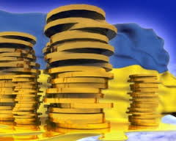
В своем большинстве люди стремятся уклониться от риска, предпочитая определенность в отношении уровня своего потребления неопределенности. Таким образом, из нескольких решений, обещающих равную выгоду, человек скорее выберет то, в отношении которого неопределенность будет наименьшей. Следовательно, любая деятельность, снижающая неопределенность и риск по поводу будущего уровня потребления, повышает общее экономическое благосостояние.

Slide 45
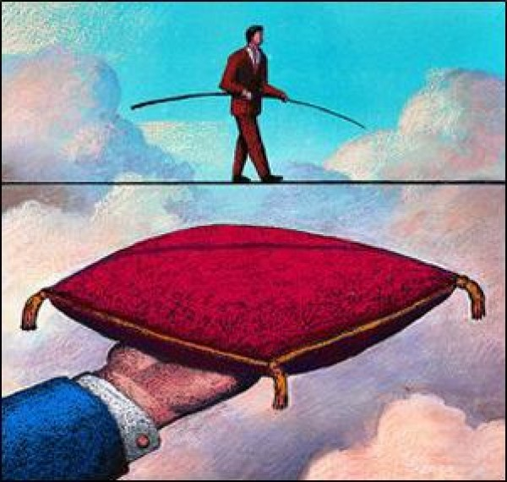
Страхование и распределение риска
Итак, существует категория людей, которая во что бы то ни стало стремится избежать риска. Тем не менее совершенно исключить риск невозможно.
Когда горит дом, происходит автомобильная катастрофа или по Флориде проносится разрушительный ураган, кто-то неизбежно понесет убытки.
Рынок управляет рисками при помощи распределения риска. Риск, который оказался слишком велик для одного человека, как бы распределяется между некоторым количеством лиц так, что малые риски «приходятся» на большое число людей. Распространенной формой распределения риска является страхование.

Slide 46
К примеру, застраховав свой дом от пожара, домовладелец как бы заключает пари со страховой компанией, что его дом сгорит. Если этого не случится в течение определенного срока, собственник жилья должен будет выплатить небольшую сумму. Если же он все-таки сгорит, компания выплатит домовладельцу его убытки. То же самое можно сказать и о страховании машины, жизни и всего остального.
Страховая компания распределяет риски, объединяя множество различных рисков: можно застраховать миллионы домов, жизней или автомобилей, тысячи заводов или отелей. Преимущество страховой компании состоит в том, что то, что не предсказуемо для отдельного лица, с большой вероятностью предсказуемо для населения в целом.

Slide 47
Допустим, Inland Fire Insurance Company — компания страхования от пожаров застраховала 1 млн. домов, каждый стоимостью в 100.000 долл. Вероятность того, что каждый отдельно взятый дом сгорит в течение года, равна 1 против 1000. Ожидаемая ценность потерь от пожаров в этой компании тогда будет 0,001 х 100.000 = 100 долл. на каждый дом за год. Таким образом, каждый домовладелец должен заплатить, по меньшей мере, -100 долларов. Но он должен добавить еще 100 долл. на административные расходы и создание резервного фонда.

Slide 48
Таким образом каждый домовладелец имеет выбор между ежегодными определенными потерями в 200 долларов и возможными потерями в 100.000 долл. в случае катастрофы. Домовладелец как лицо, уклоняющееся от риска, предпочтет купить страховой полис. Сумма страховых взносов, назначаемая компанией, с одной стороны, будет приносить ей определенную прибыль, с другой —.позволит домовладельцу получить прибавку к величине ожидаемой полезности. Откуда берется эта прибавка? Она возникает в соответствии с принципом максимизации предельной полезности.
Как видите, страхование, которое на первый взгляд представляется разновидностью азартной игры, на самом деле вызывает обратный эффект. Независимо от формы риска страхование позволяет уменьшить степень риска за счет его эффективного распределения.

Slide 49
Рынки капитала и разделение риска
Другая форма разделения рисков имеет место на рынке капиталов. Собственность на физический капитал в финансовой форме может быть распределена среди большого числа собственников путем образования корпораций.
Допустим, речь идет об инвестиции в создание нового пассажирского самолета. Это проект, связанный с расходами на НИОКР и требующий вложений на сумму в 2 млрд долларов в течение 10 лет. Нет никакой гарантии, что самолет будет пользоваться достаточно большим спросом, чтобы окупить затраченные средства. Немного найдется достаточно богатых и склонных к авантюре людей, которые согласились бы взять на себя такой риск.

Slide 50

Рыночная экономика решает это затруднение благодаря такой коллективной форме собственности, как корпорация. Корпорацией «Боинг» владеют миллионы людей и никому из них не принадлежит контрольный пакет. Представим себе, что мы разделили собственность «Боинга» между 10-ю миллионами людей. Тогда миллиардная инвестиция обойдется каждому в 100 долларов. На такой риск пойдут уже многие, по крайней мере, если вложение обещает приемлемую выгоду.
Принцип распределения риска действует и в международной сфере. Риск широкомасштабных инвестиций делится между инвесторами из Японии, Англии, Германии и других стран, когда они решают приобрести долю собственности в американских корпорациях. И, подобно тому, как страховая компания снижает свой риск, страхуя здания в разных городах, точно так же инвестор может снизить рискованность своего портфеля, размещая средства по всему миру.

Slide 51
Распределяя собственность на капитал или на индивидуальные рискованные капиталовложения среди множества собственников, рынки капитала могут распределить риски и стимулировать более крупные инвестиции и риски по сравнению с масштабом капиталовложений и степенью серьезности риска, приемлемых для отдельных собственников.

Slide 52
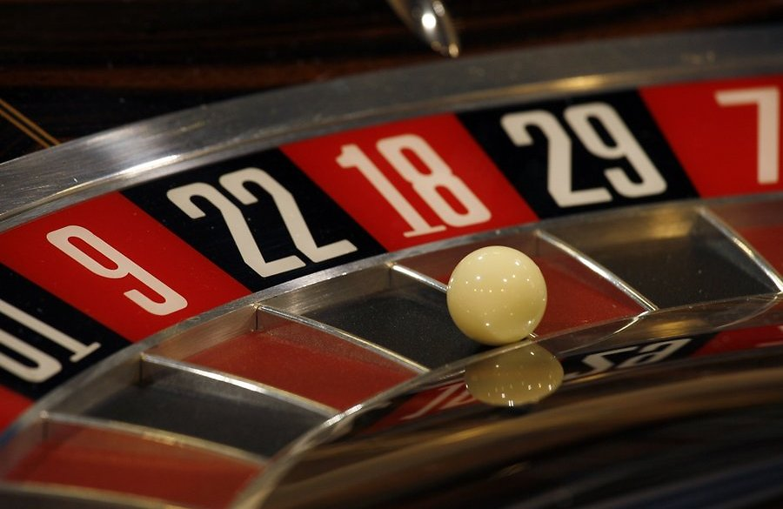
Азартные игры: радость или горе?
Не следует путать спекуляцию и азартные игры, получив­шие особенно широкое распространение в последние годы.
В то время как идеальная спекулятивная деятельность повышает экономическое благополучие, азартные игры, наоборот, ставят перед обществом ряд серьезных проблем. Начать хотя бы с того, что азартные игры не создают новых товаров и услуг (если, разумеется, не принимать во внимание определенную развлекательную ценность таких игр). На языке теории игр, описанной во второй части этой главы, с точки зрения обще­ства это “игра с нулевой суммой”. В действительности, если го­ворить о лотереях и профессиональных казино, это “игра с от­рицательной суммой”, участники которой — на достаточно продолжительном отрезке времени — почти гарантированно оказываются в проигрыше.

Slide 53
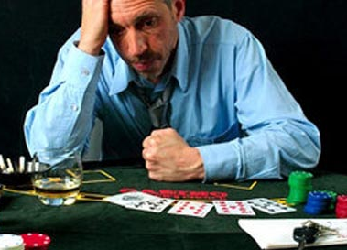
Кроме того, азартные игры, по своей природе, лишь увеличивают неравенство доходов. Люди, садящиеся за игорный стол с одинаковыми суммами де­нег, встают из-за стола с заметно различающимися суммами де­нег.
Семья азартного игрока должна быть готова к резким пе­репадам своего благосостояния, скатываясь после непродол­жительного пребывания на вершине благополучия в трясину беспросветной нужды и отчаяния.

Slide 54
Как же, несмотря на самые убедительные экономические аргументы против азартных игр, понять современные тенден­ции к легализации этих игр и проведения все большего числа лотерей?
Одна из причин заключается в том, что когда у госу­дарства возникают большие проблемы с финансами и попол­нением доходной части за счет налогов, они с готовностью по­льзуются любыми источниками доходов. В таких случаях госу­дарство готово оправдывать проведение лотерей и деятель­ность казино хотя бы тем, что они заставляют человеческие пороки “работать” на благо общества путем перераспределе­ния части доходов от имущих к неимущим людям. Кроме того, легализация азартных игр помогает отвлечь людей от нелега­льного игорного бизнеса и изъять, по крайней мере, часть до­ходов у организованной преступности.
Несмотря на эти доста­точно убедительные доводы, многие все же задаются вопро­сом, имеет ли государство право поощрять столь безответст­венное поведение среди тех, у кого для такого поведения не так уж много оснований.

Slide 55
Информационная несостоятельность рынка
До этого момента наше обсуждение основывалось на том, что инвесторы и потребители хорошо осведомлены о всех рисках, которые им приходится нести. Иногда дело так и обстоит, но подчас в работу рынка вкрадываются некоторые помехи. Две главные из них — это моральный риск и неблагоприятный отбор. Когда эти явления возникают, стимулы могут быть искажены; а рынки могут дать ошибочные сигналы или даже в отдельных случаях просто отсутствовать. В такой ситуации государство может вмешаться и предложить услуги по социальному страхованию.

Slide 56
Моральный риск и неблагоприятный выбор
Хотя страховой рынок весьма успешно распределяет риски среди населения, на самом деле мы не можем застраховать себя от всех неожиданностей. Кроме того, издержки на страхование подчас оказываются чересчур велики. Причина несовершенства рынков страхования состоит в том, что эти рынки могут успешно функционировать при особых условиях.
Что это за условия? Во-первых, должно существовать достаточно большое число возможных страховых событий определенного рода. Только тогда у компаний появятся как возможность, так и заинтересованность объединить риски, с тем, чтобы распределить их среди большого числа людей. Ни одна благоразумная страховая компания не застрахует дважды один и тот же дом и не будет заниматься страхованием от землетрясений исключительно в Сан-Франциско. Одним словом, страховые компании стремятся иметь дело с большим числом независимых рисков.

Slide 57
Вдобавок к этому, должен быть накоплен опыт в отношении каждого из видов страхования, чтобы страховая компания могла достоверно оценить возможные убытки. Наконец, страхование должно быть более или менее свободно от моральных рисков. Моральный риск возникает, когда у застраховавшегося лица снижается заинтересованность в принятии мер, предотвращающих наступление страхового события. Если все эти условия — наличие достаточного количества более или менее независимых страховых случаев, возможность количественной оценки риска и убытков, отсутствие морального риска — будут соблюдены, частный страховой рынок будет процветать.

Slide 58
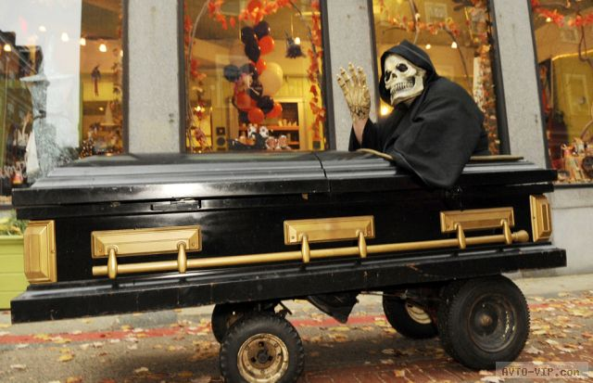
Во многих случаях моральный риск почти отсутствует. Если речь идет о страховании жизни, то немногие примутся искушать судьбу только потому, что надеются на щедрость страховой компании: в конце концов, жизнь — дороже, да, к тому же, будет трудно что-либо потребовать от своего страховщика, будучи в гробу.

Slide 59
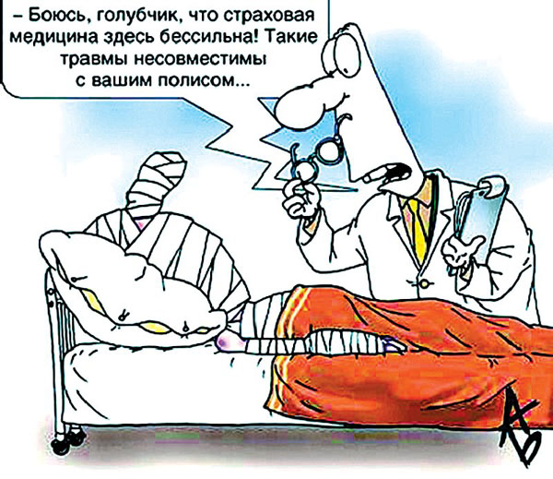
Однако есть области, где дела обстоят хуже. Исследования показывают, что наличие полного медицинского страхования вызывает рост числа косметических операций и чересчур активное использование различных видов долгосрочной медицинской помощи (вроде приглашения сиделок на дом).
Поэтому большинство медицинских страховок не включает подобные услуги.

Slide 60
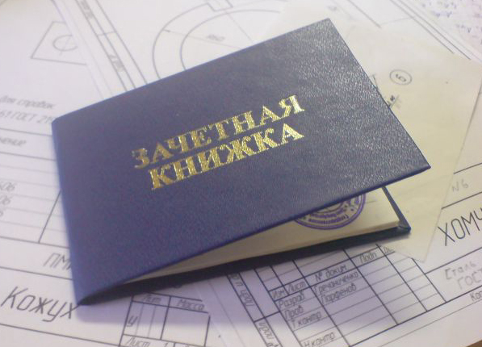
Если студент пытается застраховать себя от плохих отметок, компенсируя таким образом возможные потери в размере стипендии, страховая компания скорее всего останется в убытке, поскольку отметки в большой степени зависят от личных усилий. Можно сказать, что наличие моральных рисков приводит к неполноте рынка в том смысле, что в этом случае кривые спроса и предложения пересекаются в точке, соответствующей нулевому или крайне низкому объему предложения.

Slide 61
В добавление к этому, в некоторых ситуациях частное страхование не срабатывает или возможно только на неприемлемых условиях вследствие неблагоприятного отбора. Неблагоприятный отбор возникает, когда в наибольшей степени склонны страховать себя от определенного риска лица, наиболее подверженные ему. Предположим, что все семьи поровну разделены на две группы: «совершенно здоровые» и «безнадежно больные». Здоровые семьи тратят на медицинские услуги, в среднем, 2000 долл. в год, а на каждую «безнадежно больную» семью, шаткое здоровье членов которой требует частой госпитализации, уходит, в среднем, 8000 долл. Если обе группы охвачены страхованием, то на каждую семью приходится примерно 5000 долл. в год. Допустим, фирма «Блу кросс» (Blue Cross) установила для всех единую плату.

Slide 62

Причиной этого может быть требование правительства не допускать неравноправия среди клиентов, а, может быть , мы имеем дело со случаем «асимметричной информации», когда каждый человек знает к какой группе он принадлежит, а страховая компания не знает. Как бы то ни было, «безнадежно больные» семьи охотно согласятся приобрести полис «Блу кросс». Напротив, «совершенно здоровые» скорее пойдут на риск, оставшись незастрахованными, чем урежут свое потребление на такую большую величину. Таким образом, у компании останутся лишь дорогостоящие клиенты, и цена должна будет подняться до 8000 долл., чтобы покрыть издержки. В самом деле, нью-йоркская семья из четырех человек платит «Блу кросс» свыше 8000 долл. именно в силу подобных обстоятельств.

Slide 63

Можно сделать вывод, что единая для всех клиентов плата за медицинское страхование приводит к неблагоприятному отбору, и, как следствие, к высоким ценам. Это еще один пример неполноты рынка. Точно так же рынок проявляет несостоятельность в страховании автомобилей, в страховании по инвалидности и в оплате услуг по долгосрочному медицинскому уходу.

Slide 64
Социальное страхование
В этом подразделе мы рассмотрим цели социального страхования. Этот вид страхования осуществляется правительственными органами в тех областях, где рынок оказывается неспособным должным образом удовлетворить существующие потребности. Именно тогда и требуется правительство, чтобы как можно более полно возместить недостатки частного страхования. Могущество налоговых и регулирующих методов, плюс отсутствие страха перед последствиями неблагоприятного отбора за счет широты охвата, — все это делает государственное страхование фактором, повышающим благосостояние нации.

Slide 65
Известно, что все высокоразвитые страны в той или иной форме прибегают к социальному страхованию. В этом проявляется неполнота частного рынка.
Страховые компании не берутся за страхование от безработицы по нескольким причинам:
во-первых, в этом случае моральный риск слишком велик (люди не будут бояться безработицы, если пособие покажется им достаточным);
во-вторых, здесь присутствует фактор неблагоприятного отбора,(те, кто часто теряет работу, имели бы большую склонность сделаться клиентами страховых компаний);
в-третьих, случаи потери работы не являются независимыми (их количество увеличивается в периоды спада).
И в то же время, трудно избавиться от ощущения, что необходимо поддерживать людей, оказавшихся без работы. Эту задачу и берет на себя правительство.

Slide 66
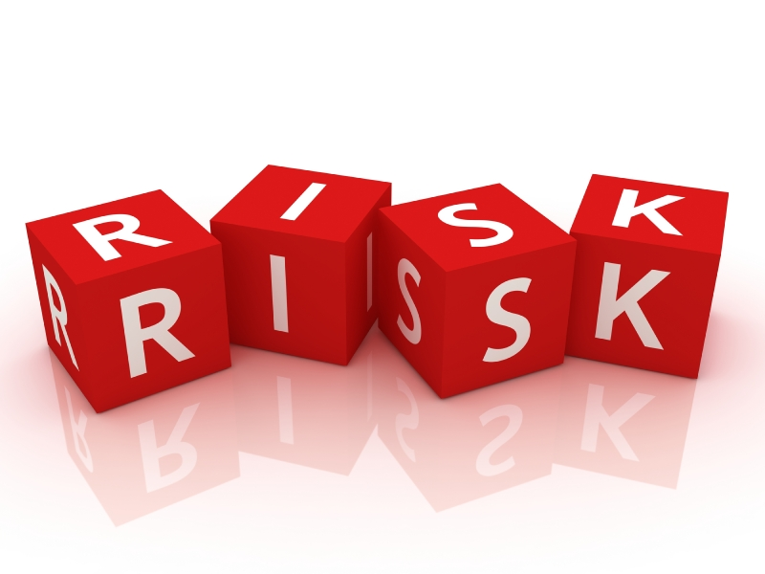
Главная проблема, которая здесь возникает —это невозможность устранить моральный риск. Многие экономисты полагают, что чрезмерное пособие является одной из важнейших причин высокого уровня безработицы в Европе в настоящее время. Хотя вопрос о моральном риске остается открытым, социальное страхование успешно решает две другие проблемы, о которых спотыкается частное страхование: взаимозависимость случаев безработицы и наличие неблагоприятного отбора.

Slide 67
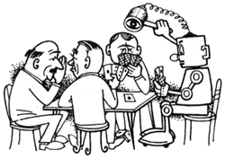
ТЕОРИЯ ИГР
«Стратегическое мышление — это искусство превосходить своего противника, зная, что он ставит перед собой ту же задачу».
Эвинаш Диксит и Барри Нейлбаф
«Стратегическое мышление» (1991)
В экономической действительности на каждом шагу встречаются ситуации, когда отдельные люди, фирмы или целые страны пытаются перехитрить друг друга в борьбе за первенство. Олигополии, которые мы анализировали в предыдущей главе, также подчас ввязываются в экономические войны.

Slide 68

Еще в прошлом веке «Вандербилт» и «Дрю» (Drew) то поднимали, то опускали цены, когда их интересы сталкивались на параллельных ветках принадлежащих им железных дорог. В недавние годы «Континентал Эйрлайнс» (Continental Airlines) пыталась завлечь к себе часть клиентов своих более крупных соперников, устанавливая цены на уровне ниже среднего.

Slide 69


Когда компании конкурирующей стороны, в лице таких гигантов, как «Американ» (American) и «Юнайтед» (United) обдумывали ответные меры, они должны были учитывать возможную реакцию «Континентал» на их шаги и т.д. Именно такими ситуациями и занимается ветвь экономического анализа, называемая «теория игр».

Slide 70
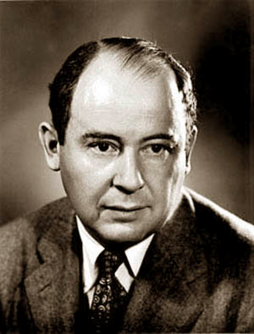
Теория игр изучает то, каким образом двое или более игроков выбирают отдельные действия или целые стратегии. Название этой теории настраивает на несколько отвлеченный лад, поскольку оно ассоциируется с игрой в шахматы и бридж или с ведением войн. На самом деле, выводы этой дисциплины весьма глубоки.
Теория игр была разработана выходцем из Венгрии, гениальным математиком Джоном фон Нейманом. Мы дадим беглую характеристику основных понятий этой теории и обсудим некоторые ее важные приложения к экономике.
Джон фон Нейман
1903 – 1957

Slide 71
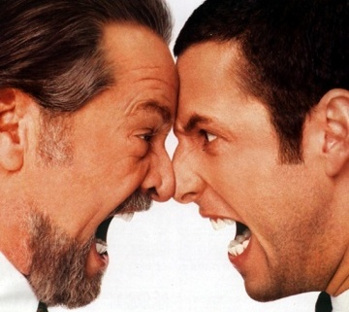
Начнем с рассмотрения процесса взаимного сбивания цены. Допустим, вы — глава одного из универмагов «Берни» (Berney), расположенного в Нью-Йорке. Ваш лозунг—«Дешевле не бывает». Ваш коварный соперник, «Сакс на пятой авеню» (Sax Fifth Avenue), ведет рекламную компанию под девизом «Наши цены на 10% ниже». Рис. 3 иллюстрирует, как будут развиваться события. Вертикальные стрелки изображают динамику цен «Сакса». Горизонтальные—ваши ответные действия на каждое понижение.
Проследив за всеми действиями и контрдействиями, вы увидите, что данный вид соперничества приведет к взаимному уничтожению при нулевой цене. Почему? Потому, что только такая цена совместима с обеими стратегиями: 90% от ноля все тот же ноль.

Slide 72
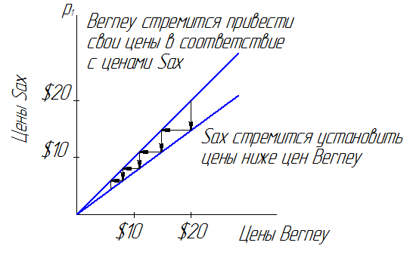
Проследите стадии, через которые проходит динами-ческий процесс снижения цен двух соперничающих между собой фирм.
Наконец, вы осознаете, что, когда вы понижаете цены, «Сакс» отвечает тем же. Нужно быть совершенно близоруким, чтобы не понимать, чем окончатся ваши игры.
Рис. 3. Что происходит, когда две фирмы конкурируют друг с другом посредством снижения цен
Поэтому вы начнете задумываться, как отреагирует «Сакс», если вы назначите цену А, цену В, и т.д. Приступив к размышлениям на эту тему, вы сделаете первый шаг в теории игр.

Slide 73
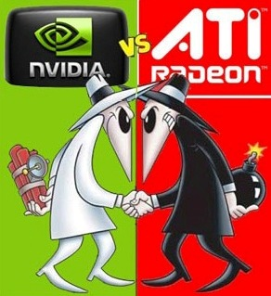
Основные концепции
Мы начнем с того, что продемонстрируем главные положения теории игр, рассмотрев ценовую войну при дуополии. Итак, пусть две фирмы должны решить, вступить ли им в ценовую войну. Простоты ради, мы предположим, что обе фирмы имеют одинаковые издержки и структуру спроса.
Пусть также каждая фирма стоит перед выбором, установить ли нормальную цену или понизить ее ниже уровня предполагаемых издержек и таким образом привести к банкротству своего соперника. Характерная черта этой ситуации состоит в том, что прибыль каждой фирмы зависит от стратегии.

Slide 74
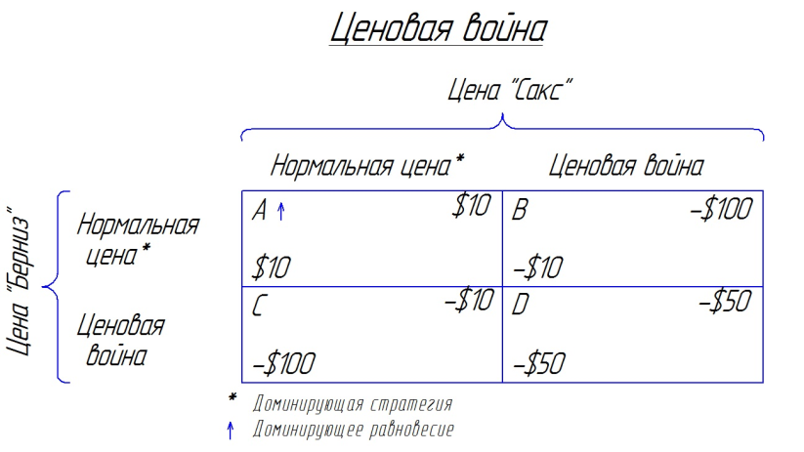
Удобно представить взаимодействие между двумя фирмами или индивидами с помощью таблицы (матрицы) выигрышей для двух игроков. В такой таблице перечислены стратегии двух игроков и соответствующие выигрыши. Рис.4 иллюстрирует ценовую войну между двумя универмагами.
Рис. 4. Таблица выигрышей при ценовой войне

Slide 75
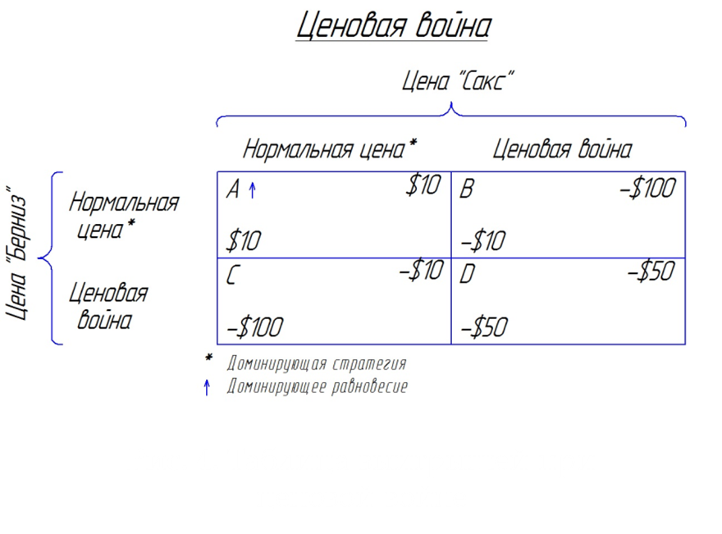
Таблица выигрышей показывает прибыль универмагов при различных стратегиях. "Берниз" стоит перед выбором между двумя стратегиями, представленными в двух строках таблицы. Двум стратегиям "Сакс" соответствуют два столбца. Цифры в ячейках означают прибыли игроков. К примеру, "Берниз" выбирает стратегию «ценовая война», а «Сакс" —стратегию «нормальная цена».
Результат отображен в ячейке С. «Выигрыш» "Берниз" равен — 100 долл., «выигрыш» " Сакс" равен — 10 долл. Обсудив все варианты, можно прийти к выводу, что равновесие установится в ячейке А соперника в той же степени, что и от своего собственного поведения.

Slide 76
Фирма может принять одну из стратегий, выбрав соответствующий столбец или строку. К примеру, «Сакс» может выбрать между двумя столбцами, «Берниз»—между двумя строками. В нашем случае каждая фирма должна решить, назначить ли нормальную цену или развязать ценовую войну, понизив цену.
Четыре возможных сочетания действия и контрдействия дают четыре возможных исхода, отображенных в ячейках матрицы. Ячейка А (слева вверху) представляет ситуацию, когда обе фирмы выбрали нормальную цену. Исход D подразумевает, что обе фирмы решили открыть военные действия. Исходы В и С возникают, когда одна из фирм не захотела вступить в конфликт, а другая на это решилась.
Рис. 4. Таблица выигрышей при ценовой войне
Числа в ячейках — это выигрыши или прибыли, с которыми остается та или иная фирма при определенном исходе (цифры в левом нижнем углу каждой ячейки относятся к «Берни», а в правом верхнем углу — к «Максу»). Поскольку фирмы находятся в равных условиях, существует соответствие между выигрышами обеих фирм.

Slide 77
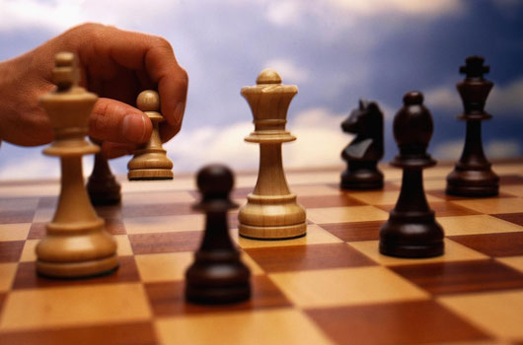
Альтернативные стратегии
Теперь, когда мы уяснили основные понятия теории игр, обсудим, как же должны поступать участники олигополии из двух фирм или участники любой другой игры. Мы по-прежнему предполагаем, что фирмы максимизируют прибыль, а потребители — полезность.
Однако, в добавление к этому, теория игр выдвигает положение, что вы выбираете то или иное решение, исходя из анализа возможных действий вашего соперника. Но вам не нужно забывать, что этот последний также будет изучать ваши возможные стратегии. Таким образом, любое ваше решение основывается на допущении, что ваш соперник так же, как и вы, всегда заглядывает вперед и действует в собственных интересах.

Slide 78
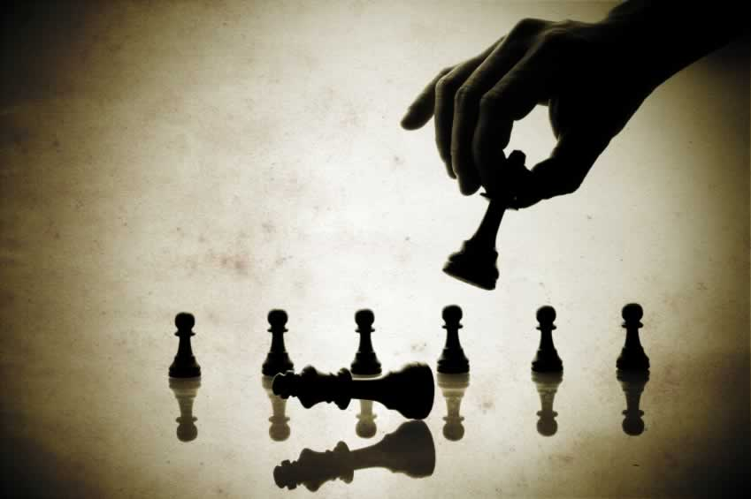
Давайте приложим это правило к нашему примеру с олигополией из двух участников. Во-первых, заметим, что фирмы имеют наибольшую совместную прибыль при исходе А. Если обе компании придерживаются нормальной цены, то каждая получит по 10 долларов. В противоположном углу (исход D) отображена ситуация ценовой войны (каждая фирма устанавливает низкие цены и терпит убытки).
Между этими крайними ситуациями находятся другие две. К примеру, исход С означает, что «Сакс» назначил нормальную цену, в то время как «Берниз» избрал конфронтацию. Хотя «Берниз» удается завладеть большей частью рынка, это дается ему ценой огромных убытков, и, в сущности, «Сакс» оказывается в лучшем положении, продолжая продавать по прежней цене.

Slide 79
Доминирующая стратегия.
Простейшим примером стратегии является так называемая доминирующая стратегия. Такое положение возникает, когда один из игроков обладает лучшей стратегией независимо от того, какой стратегии следуют другие игроки.
Рассмотрим, к примеру, какими возможностями располагаете вы, в качестве главы «Берниз». Допустим, «Сакс» придерживается нормальной цены. Тогда, если вы также изберете мирную стратегию, то получите 10 долларов прибыли. Если же вы ступите на «тропу войны», то потеряете 100 долларов. Если же «Сакс» назначает заниженную цену, то вы в любом случае потерпите убытки — в 50 долларов, если последуете примеру «Сакса», и в 10 долларов, если поступите наоборот.

Slide 80
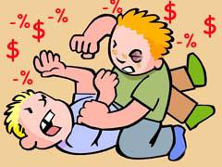
Те же самые рассуждения применимы и к «Саксу», поскольку и вы, и он находитесь в равных условиях. Следовательно, для любой из фирм разумнее всего придерживаться нормальной цены, вне зависимости от того, какую стратегию избрала другая фирма. Сохранение нормальной цены является доминирующей стратегией для обеих фирм в этой ценовой войне.

Slide 81
Если у каждого из игроков имеется доминирующая стратегия, то исходом такой игры будет доминирующее равновесие. Несложно заметить, что в нашей игре доминирующее равновесие представлено ячейкой А (рис. 4). Именно этот исход возникает, если обе фирмы будут держаться своих доминирующих стратегий.
Рис. 4. Таблица выигрышей при ценовой войне

Slide 82
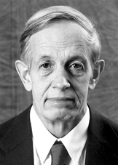
Равновесие по Нэшу.
Однако существуют и более интересные ситуации, чем доминирующее равновесие. Вернемся к нашему примеру с двумя универмагами. Каждый из их владельцев должен ответить для себя на вопрос: сохранить ли ему прежнюю нормальную цену или же повысить ее до размеров монопольной, попытавшись тем самым получить сверхприбыль. В этом случае речь идет о так называемой конкурентной игре.
Джон фон Нэш
1928

Slide 83
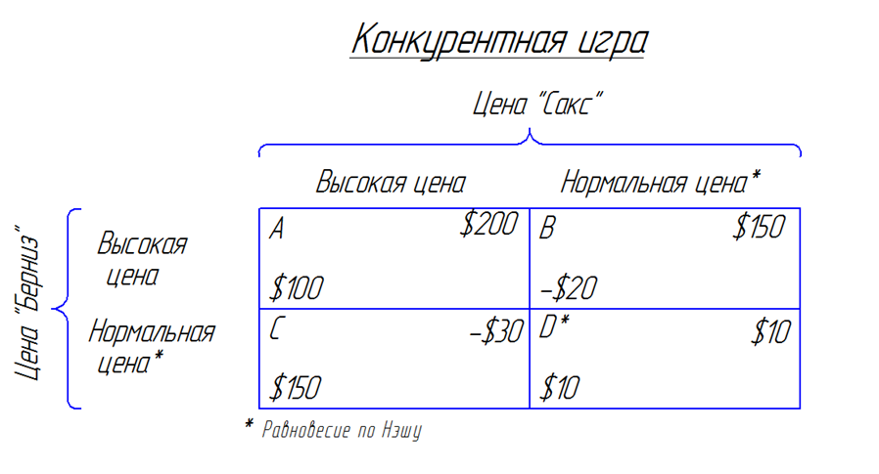
Рис. 5. Должен ли дуополист устанавливать монопольную цену?
Чтобы лучше понять, в чем суть такой игры, обратимся к рис. 5. Фирмы имеют возможность отказаться от всяких попыток нарушить установившееся равновесие, сохраняя нормальные цены. Но они могут также попытаться поднять свои цены, чтобы получить монопольную прибыль.

Slide 84
Рис. 5. Должен ли дуополист устанавливать монопольную цену?
Для начала обратим внимание на то, что максимум общей прибыли достигается в ячейке А. При таком исходе магазины будут зарабатывать в совокупности 300 долларов. Поведение фирм, назначивших высокие цены (ячейка А), не будет отличаться от действий монополии. Но фирмы могут избрать и противоположную линию поведения, назначив нормальные цены. Фирмы будут зарабатывать по 10 долл., и этот исход будет в большой степени напоминать результат деятельности конкурентного рынка.

Slide 85
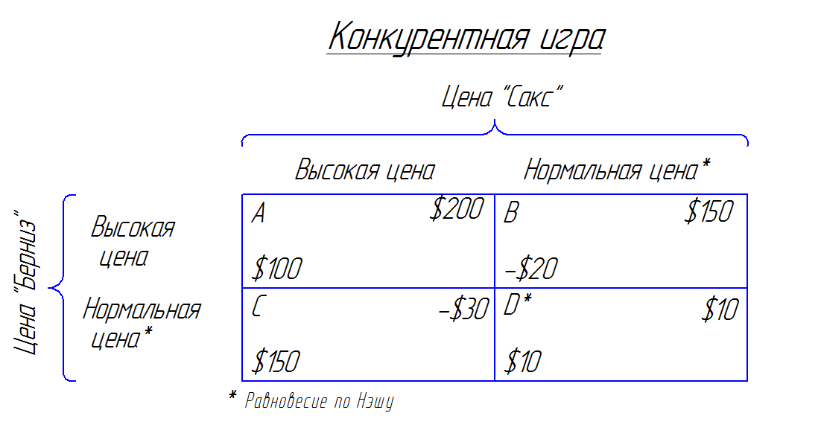
Рис. 5. Должен ли дуополист устанавливать монопольную цену?
В условиях конкурентной игры каждая фирма может получить по 10 долл., придерживаясь нормальной цены. Если оба соперника повысят свои цены до монопольного уровня, то общая прибыль будет максимальной. Однако поскольку каждая фирма будет испытывать в этом случае большое искушение «сплутовать» и повысить свою прибыль, то, скорее всего, фирмам не удастся вступить в сговор и они окажутся в равновесии по Нэшу.

Slide 86
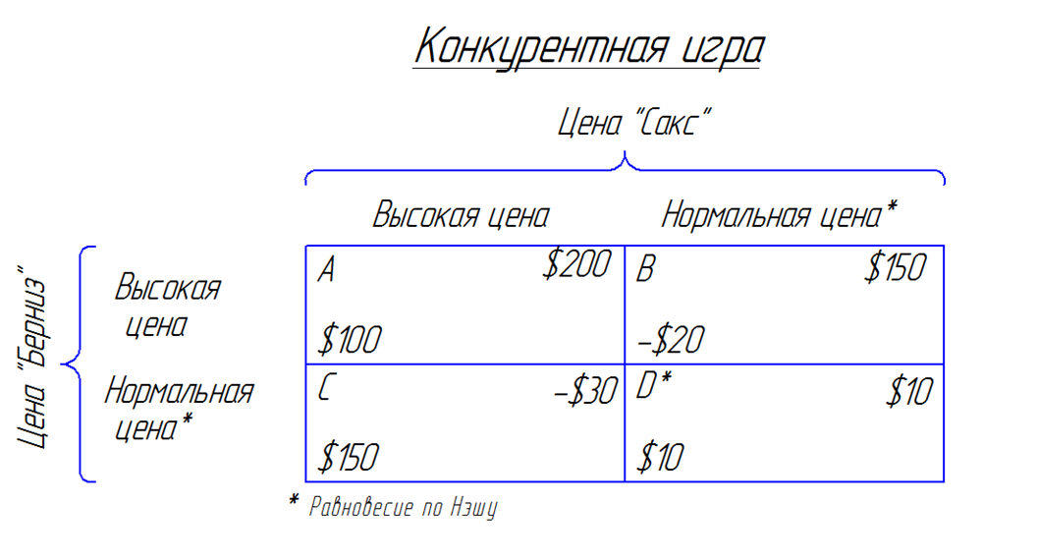
Рис. 5. Должен ли дуополист устанавливать монопольную цену?
Промежуточное положение между рассмотренными стратегиями занимают еще два возможных образа поведения. К примеру, ячейка А представляет случай, когда «Сакс» назначает высокую цену, а «Берниз» решил «подставить ему ножку», придерживаясь прежней цены. «Берниз» остается в большом выигрыше, заняв лидирующее положение на рынке, в то время как «Сакс» терпит убытки. В ячейке В «Берниз» отважился на высокую цену, однако более спокойное поведение «Сакс» обходится ему явными потерями.

Slide 87

В этой конкурентной игре «Берниз» имеет доминирующую стратегию, поскольку ему выгоднее всего держаться нормальной цены. А вот у «Сакс» нет доминирующей стратегии: если «Берниз» назначает нормальную цену, то и «Сакс» следует назначить нормальную, а если же «Берниз» изберет высокую цену, то для «Сакс» будет разумнее поступить так же.
Перед «Сакс» стоит интересная дилемма. Он может поставить на высокую цену, рассчитывая, что «Берниз» сделает то же самое. Но он может избрать и нормальную цену. Если мы внимательно разберем все имеющиеся у «Сакс» возможности, то станет ясно, что ему следует назначить нормальную цену. Несложно понять, почему.
Поставим себя на место главы «Сакс». Мы уже выяснили, что «Берниз», какую бы стратегию ни избрал «Сакс», скорее всего выберет нормальную цену. Из нее-то и должен исходить «Сакс». Следовательно, «Сакс» должен назначить нормальную цену.

Slide 88
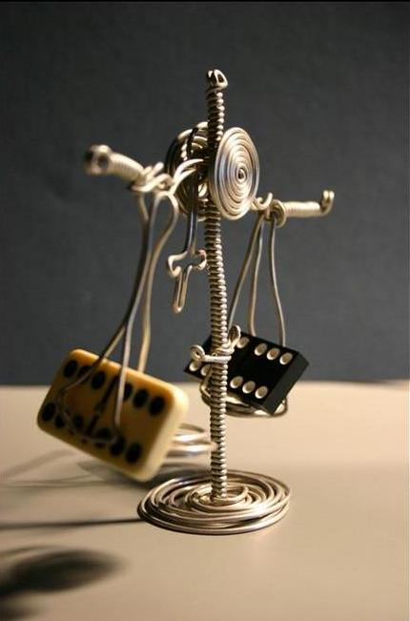
В итоге игроки придут к достаточно распространенной ситуации, которая называется равновесием по Нэшу. Равновесие по Нэшу возникает, когда ни один из игроков не может улучшить своего положения, если его противники не изменят своих стратегий. То есть, если игрок А сохраняет свою стратегию, то игрок В не может выбрать стратегию, которая улучшила бы его положения, и то же самое относится к игроку А. Стратегия каждого игрока является лучшим ответом на стратегию его противника.

Slide 89
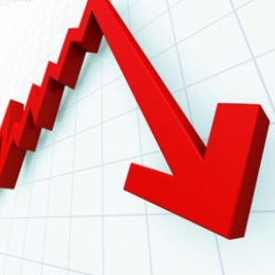
Иногда равновесие по Нэшу называют также некооперативным равновесием, поскольку участники совершают свой выбор, не вступая ни в какие соглашения друг с другом и не принимая во внимание никаких других соображений (интересы общества или интересы других сторон), кроме собственной выгоды.
Нетрудно убедиться, что исход, обозначенный звездочкой (рис. 5), является равновесием по Нэшу. В самом деле, ни «Сакс», ни «Берниз» не могут выбрать лучшей стратегии, чем сохранение нормальной цены. Если «Берниз» решит назначить высокую цену, то вместо прибыли в 10 долл. он получит ущерб в 20 долл.
Если же «Сакс» попробует покинуть равновесие по Нэшу, то его убыток составит 30 долл. вместо прежних 10 долл. прибыли (убедитесь, что и равновесие на рис. 4 также является равновесием по Нэшу).

Slide 90
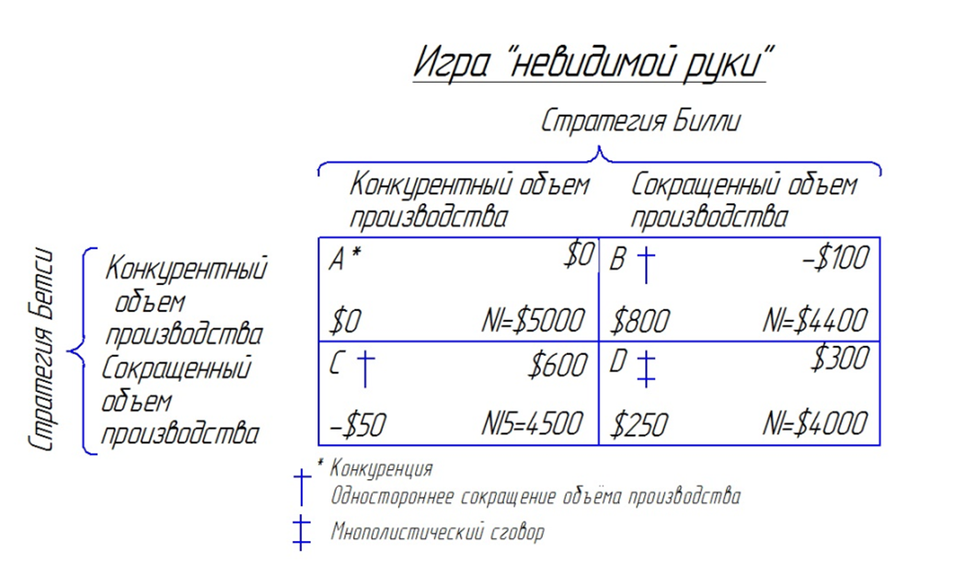
ОТ ТЕОРИИ К ПРАКТИКЕ Игры “невидимой руки”
Рис. 6. В условиях совершенно конкурентного рынка частнособственнические интересы (прибыль) ведут к процветанию общества
С помощью теории игр можно проиллюстрировать несколько очень важных принципов макроэкономики. Прежде всего рассмотрим действие «невидимой руки» (рис. 6).

Slide 91
Рис. 6. В условиях совершенно конкурентного рынка частнособственнические интересы (прибыль) ведут к процветанию общества
На рисунке отображена деятельность двух преуспевающих конкурентов — Билли и Бетси. Это всего лишь двое из множества конкурентов, действующих на аукционном рынке компьютерных чипов. Рассмотрим стратегию Билли. Он может следовать прописным правилам конкуренции и удерживать объемы производства на таком уровне, когда предельно высокая себестоимость равна цене. Это классическая конкурентная стратегия.

Slide 92
Рис. 6. В условиях совершенно конкурентного рынка частнособственнические интересы (прибыль) ведут к процветанию общества
В один прекрасный день менее удачливая Бетси прихода Билли с предложением: «Почему бы тебе не сократить объемы производства, чтобы получить монопольную прибыль?» Билли принимает решение перейти к стратегии сокращения объемов производства в надежде, что его конкурент сделает то же самое, в результате чего рыночная цена станет выше. При этом Билли знает, что если конкурент не последует его примеру, прибыль Билли упадет с нулевой отметки до минус 100 долл. И все-таки он решается на риск.

Slide 93
Увы! Эта стратегия недальновидна и обречена на провал, и Билли легко мог бы убедиться в этом, взглянув на рис. 6. Причина в том, что в соответствии с доминирующей стратегией Билли ему следовало бы действовать согласно основному правилу конкуренции объемов производства. Независимо от того, будет ли Билли придерживаться конкурентного или уменьшенного объема производства, Бетси будет сохранять превосходство, удерживая объем производства на уровне, где предельные издержки равны цене (МС=Р). На совершенно конкурентом рынке стимулы прибыли побуждают компании придерживаться стратегии, способствующей эффективному некооперативному равновесию; конкурентное равновесие—это равновесие по Нэшу, или некооперативное равновесие.

Slide 94
Заметьте также, что некооперативное поведение приводит к увеличению совокупной общественной полезности. Здесь весьма уместно привести выдержку из доктрины Адама Смита: «Преследуя собственные интересы, он [индивид] часто в большей степени действует в интересах общества, нежели в случае, если бы он действительно намеревался это сделать». Парадокс «невидимой руки», состоит в том, что даже несмотря на то, что каждый придерживается некооперативного стиля поведения, конечный результат является экономически эффективным и полезным всему обществу. Более того конкурентное равновесие является равновесием по Нэшу в том смысле, что ни один индивидуум не в состоянии получить превосходства за счет изменения своей стратегии, если остальные участники состязания будут придерживаться своих стратегий.
В идеале, в условиях совершенно конкурентной экономики, некооперативное поведение отвечает интересам общества, обеспечивая экономическую эффективность.

Slide 95
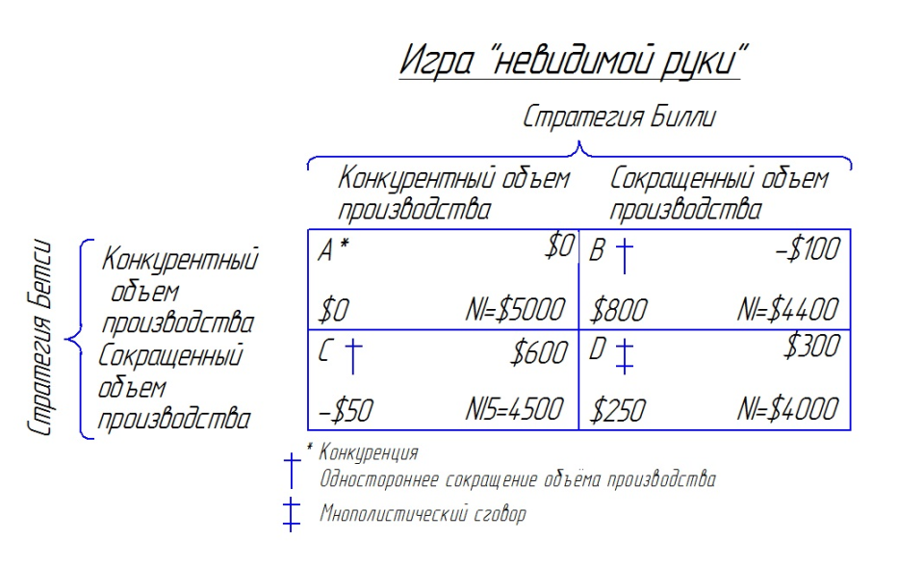
Рис. 6. В условиях совершенно конкурентного рынка частнособственнические интересы (прибыль) ведут к процветанию общества
На совершенно конкурентном рынке каждый конкурент может установить правила определения конкурентных объемов производства (где МС=Р) или снизить их с целью достичь монопольной прибыли. Рассмотрим тактику двух из множества конкурентов.

Slide 96
Рис. 6. В условиях совершенно конкурентного рынка частнособственнические интересы (прибыль) ведут к процветанию общества
Билли и Бетси. При снижении объемов производства его или ее прибыль упадет ниже нулевой отметки. В таблице (в нижнем правом углу каждой ячейки) также показан совокупный национальный доход (НД), который представляет меру социальной полезности.

Slide 97
Рис. 6. В условиях совершенно конкурентного рынка частнособственнические интересы (прибыль) ведут к процветанию общества
Уровень национального дохода снижается. как только конкуренты нарушают уровень, соответствующий равновесию по Нэшу. В этом и заключается принцип “невидимой руки", суть которого можно сформулировать следующим образом: в совершенно конкурентной эко­номике общественная полезность максимальна, когда каждая компания действует в соответствии с некооперативным стилем поведения, или в стиле Нэша, преследуя цель увеличения собственной прибыли.

Slide 98
Рис. 6. В условиях совершенно конкурентного рынка частнособственнические интересы (прибыль) ведут к процветанию общества
Если все Билли и Бетси заключат тайный сговор, они смогут прийти к равновесию по монополистическому соглашению (нижняя правая ячейка). Обратите внимание, что их совокупная прибыль увеличивается, а национальный доход падает. В качестве защитного механизма против монополий выступает великий соблазн, который испыты­вает каждый конкурент, нарушить сговор и действовать в некооперативном стиле, возвращая рынок в состояние, показанное в верхней левой ячейке таблицы.

Slide 99
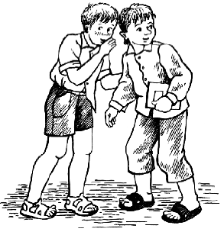
Игры заговорщиков
Почему же компании редко используют возможность договориться, если таким образом они могут увеличить свою прибыль? Вспомним, что по этому поводу говорил Адам Смит: «Люди, которые занимаются одним и тем же делом, встречаются редко... но если разговор между ними все же состоится… они, скорее всего, договорятся о том, чтобы повысить цены.» Они могут сформировать картель или убедить правительство ограничить возможности вступления в отрасль.

Slide 100
На рис. 6 показано, что произойдет, если компании договорятся и будут действовать в духе кооперации. Кооперативное равновесие — это ситуация, в которой игроки сообща разрабатывают стратегию, способную обеспечить улучшение положения каждого участника. Кооперативное равновесие характеризуется установлением оговоренных участвующими сторонами монополистических цен (нижняя правая ячейка, где и у Билли, и Бетси сокращенные объемы производства). В то время как совокупная прибыль “союзников” увеличивается, уровень общей полезности определенно ниже того, каким бы он мог быть при состоянии конкурентного равновесия.
Рис. 6. В условиях совершенно конкурентного рынка частнособственнические интересы (прибыль) ведут к процветанию общества

Slide 101
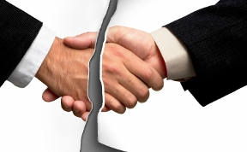
Что же мешает участникам принять и придерживаться решения о кооперативной монополии? Прежде всего картели и тайные соглашения о согласовании цен незаконны в большинстве стран с рыночной экономикой. Но основная причина скрыта в частнособственнических интересах.
Как хорошо видно на рис. 6, каждый участник испытывает огромный соблазн нарушить соглашение и перейти к некооперативному равновесию. Если Билли поддастся искушению и проигнорирует достигнутую договоренность, его прибыль возрастет в два раза: с 300 до 600 долл. Вскоре после этого Бетси заметит, что ее доходы резко упали с 250 долл. до -50.
Она придет к выводу, что картель разрушен, и также вернется к конкурентной стратегии. Если кооперативное равновесие оказалось неустойчивым, компании, возможно, вернутся к некооперативному равновесию по Нэшу (верхняя левая ячейка на рис. 6).

Slide 102

Подведем итоги.
В совершенно конкурентной экономике некооперативное поведение многих независимых компаний обеспечивает эффективное распределение ресурсов. Кооперация и соглашения о сокращении объемов производства и повышении цен ведут к убыткам потребителей. Вот почему государства принимают антитрестовские законы, которые карают тех, кто вступает в сговор, преследующий цель повышения цены или раздела рынков.

Slide 103
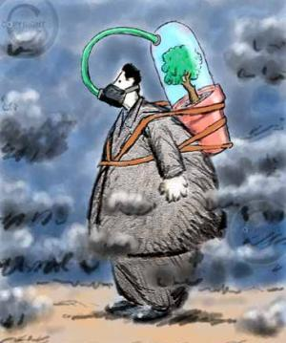
Игра в загрязнение окружающей среды
Из примера игры “невидимой руки” не следует делать вывод о том, что все стремления к кооперации носят антисоциальный характер. Во многих случаях некооперативное поведение приводит к экономической неэффективности и способствует обнищанию общества. Убедительным подтверждением этого положения может служить пример игры в загрязнение окружающей среды, показанный на рис.7. Рассмотрим экономику, в которой отрицательным внешним эффектом является загрязнение. В этих условиях нерегулируемые компании в целях увеличения своих прибылей предпочли бы скорее загрязнение окружающей среды, нежели установку дорогостоящего оборудования, контролирующего вредные выбросы и отходы.
Если бы среди руководителей подобных компаний и нашелся один альтруист, без принуждения установивший систему очистки своих отходов, это привело бы к росту издержек производства, высоким ценам и уменьшению количества потребителей.

Slide 104
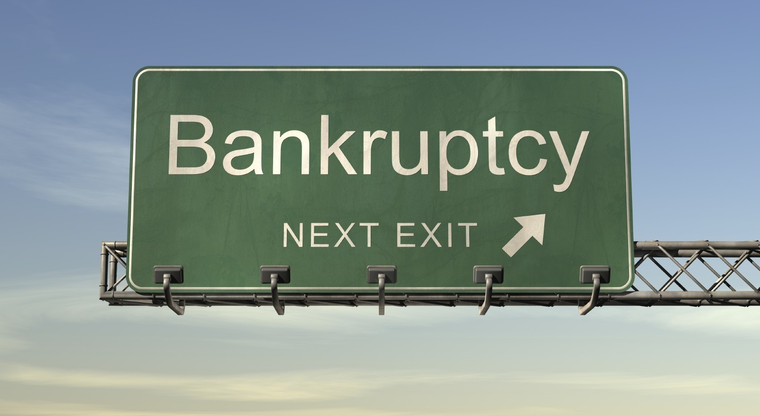
Достаточно высокие издержки ко всему прочему вполне могут привести его компанию к банкротству. Давление на конкурентов, оказываемое теорией Дарвина о естественном отборе, неизбежно приведет все компании к равновесию по Нэшу, представленному ячейкой D на рис. 7, поскольку ни одной из них не удастся увеличить прибыль, снизив уровень загрязнения.

Slide 105
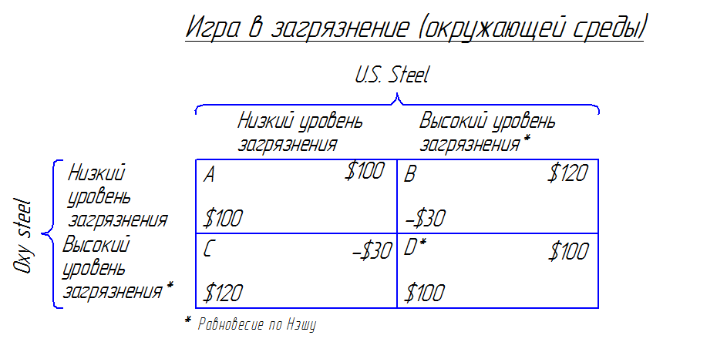
Рис. 7. Некооперативное поведение приводит к повышению загрязнения окружающей среды
Игра в загрязнение иллюстрирует ситуацию, в которой механизм «невидимой руки» «дает осечку». Это тот случай, когда некооперативное равновесие по Нэшу оказывается неэффективным. Когда негативный эффект, вызываемый рынками или неконтролируемыми играми, принимает угрожающий масштаб, требуется вмешательство правительства. Устанавливая строгие ограничения или систему штрафов и квот на вредные выбросы, правительство стимулирует компании к переходу в состояние А, соответствующее низкому уровню загрязнения, поддерживаемому всеми участниками. В этом состоянии компании получают ту же прибыль, что и при высоком уровне загрязнения, однако условия жизни людей становятся более благоприятными.

Slide 106
Рис. 7. Некооперативное поведение приводит к повышению загрязнения окружающей среды
В условиях жесткой конкуренции производство любой нерегулируемой и стремящаяся к максимальной прибыли сталелитейной компании будет наносить огромный ущерб окружающей среде в виде загрязнения воды и воздуха. Если одна компания примет меры к обезвреживанию своего производства, она вынуждена будет поднять цены и понести убытки в виде потери части потребителей и снижения прибыли. Некооперативное равновесие по Нэшу (ячейка D справа внизу) подводит компанию к принятию решения, последствиями которого является высокая степень загрязнения. Благодаря вмешательству государства равновесие можно сместить в сторону кооперации (ячейка А). где компании будут иметь ту же прибыль, не загрязняя при этом окружающей среды.

Slide 107

Смертельная игра: гонка вооружения
Теория игр находит широкое применение на политической арене, в военной стратегии и даже в эволюционной биологии. Особенно опасной игрой, обнаруживающей неэффективность некооперативного равновесия, является гонка вооружений. Допустим, вы представляете сверхмощную державу А, которая противостоит столь же сверхмощной державе Б.
Вы создаете достаточный арсенал ядерного оружия, чтобы предотвратить какие-либо попытки агрессии с другой стороны. Не располагая данными о намерениях своего противника, вы можете чувствовать себя в безопасности только при наличии некоторого превосходства вооружения. Во всяком случае, как утверждают ваши генералы, это самая благоразумная политика.

Slide 108
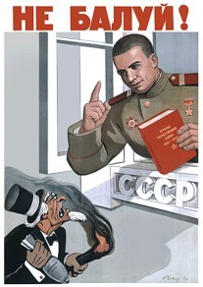
Теперь поставьте себя на место своего конкурента Б, который наблюдает за тем, как вы занимаетесь наращиванием вооружений. Ваш соперник Б также точно не знает о ваших намерениях, и его генералы также советуют ему придерживаться стратегии превосходства в вооружении. Таким образом, вы стремитесь иметь на 10% бомб больше, чем ваш противник, а противник, в свою очередь, на 10% больше вас. Итак, спусковой крючок гонки вооружений сработал.
И это отнюдь не отвлеченный пример. Некооперативные действия США и Советского Союза в период с 1945 по 1991 годы привели к непомерным расходам, связанным с милитаризацией, и созданию арсенала почти из 100 тыс. ядерных боеголовок, значительная часть которых до сих пор сохраняется в странах бывшей советской империи.

Slide 109
Существуют обоснованные опасения, что доступность оружия в США может привести к внутренней гонке вооружений, поскольку люди стремятся обзавестись оружием, чтобы избавиться от страха перед другими, уже вооруженными, людьми.
Эти ситуации приводят нас к выводу о необходимости принятия решений на основе кооперации, которые принимаются различными сторонами, собравшимися вместе с целью достижения договоренности о сокращении вооруженных сил. Соглашения, ограничивающие гонку вооружений, переводят участников этой игры из состояния неэффективного некооперативного равновесия в состояние менее неэффективного кооперативного равновесия. Благодаря этому участники могут повысить как свою безопасность, так и уровень благосостояния.

Slide 110
Общество, где победитель получает все?
Правда ли, что экономическая жизнь все больше и больше становится похожа на невиданных масштабов состязание — так сказать, гражданский эквивалент гонки вооружений?
Ответьте на вопрос, что общего между элементами следующего перечня: бестселлеры, патенты, пловцы-олимпийцы, супермодели, победители судебных тяжб и президент США? Все это чемпионы игр под названием “победитель получает все", т.е. ситуаций, в которых выигрыш определяется скорее относительными достоинствами или заслугами, нежели абсолютными. Может быть только один золотой медалист в забеге на 400 метров, один победитель судебной тяжбы и только одна книга, занимающая первое место в рейтинге бестселлеров. А теперь сравните этих победителей с заводскими рабочими, чья заработная плата определяется абсолютной предельной производительностью.

Slide 111
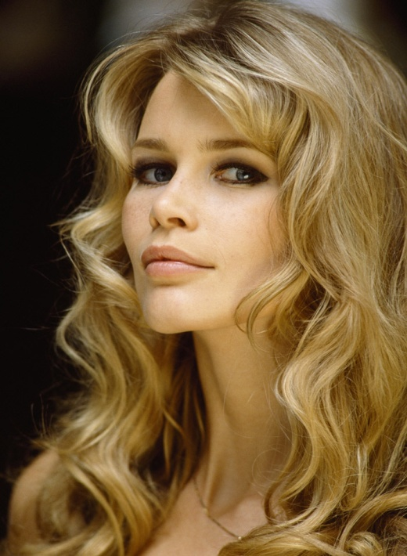
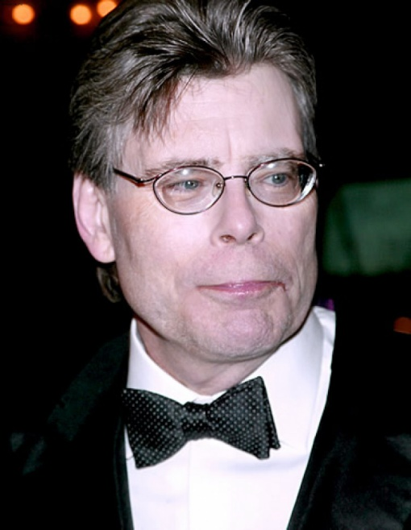
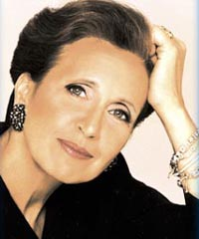
Еще одной отличительной особенностью подобных состязаний является концентрация наград ближе к вершинам рейтингов. Супермодель Клаудиа Шиффер может заработать за показ мод 25 тыс. долл., тогда как другие манекенщицы—почти ничего.
Писатели Стивен Кинг или Даниэла Стил, например, книги которых имеют рекордные уровни продаж, могут получить около 60 тыс. долл. за право издания своих книг, в то время как, согласно статистике, рядовой автор получает за свое творчество чуть больше минимальной заработной платы.

Slide 112
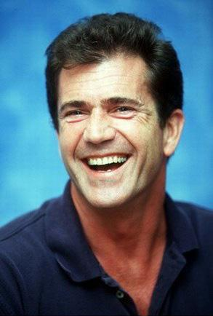

Несколько блистательных кинозвезд, таких как Мел Гибсон или Кевин Костнер, получают миллионные гонорары за фильм. В то же время за последний год только одна десятая членов актерской гильдии получила какие-то деньги за участие в фильмах: менее же удачливые их коллеги вынуждены были подрабатывать таксистами или перебиваться какой-либо другой случайной работой.

Slide 113

Рис. 8. Слишком большое количество желающих принять участие в состязании приводит к снижению национального дохода
В игре «победитель получает все» победителем (наверху) может оказаться либо спортсмен-профессионал, либо автор бестселлера. Претендент (слева) испытывает соблазн вступить в игру ввиду возможности большой прибыли. Подобно тому, как слишком много рыбаков охотятся за одной большой рыбой, рынки «победитель получает все» наводнены охотниками за удачей, получающими в конечном итоге очень небольшие деньги. Совокупный доход может увеличиться, если претендент благоразумно сделает выбор в пользу обычной деятельности с гарантированным заработком.

Slide 114
Игра “победитель получает все” показана на рис. 8. Счастливчик или просто талантливая личность имеет мощные, стимулы для участия в подобном состязании. В конечном итоге он и оказывается победителем и получает 300 тыс. долл. Претендент стоит перед выбором работы во вполне благополучной отрасли, например обрабатывающей промышленности, или участием в состязании на ниве шоу-бизнеса, спорта или адвокатской практики. Если претендент уверен в шансах на победу, он включается в состязание, поскольку, по его оценке, он получит 100тыс. долл. за победу в игре " победитель получает все" и только 50 тыс. долл. при выборе обычной деятельности.
Равновесие смещается в сторону переполненного равновесия (нижняя правая ячейка), отражающего участие обоих игроков в состязании. Национальный доход здесь выше, чем в состоянии равновесия при отсутствии захватывающего состязания, но ниже, чем при самом выгодном исходе, когда претендент отказывается вступать в борьбу. Неэффективное равновесие в игре “победитель получает все“ приводит к самой большой разнице в доходах.

Slide 115
Замечательное исследование Роберта Фрэнка и Филипа Кука выявило последствия явления, названного ими “общество, где победитель получает все”. Приведенная ниже цитата из их работы показывает, как теория игр “проливает свет” на эту часть экономической жизни.
В то время как независимые маркетологи придерживаются мнения, что рыночные стимулы приносят весьма эффективные результаты для общества. мы утверждаем, что рынки вида “победитель получает все” привлекают слишком много желающих, порождая неэффективные модели распределения и капиталовложений и часто приводят к деградации нашей культуры... Взрыв высоких доходов в значительной степени зиждется на возрастающей распространенности рынков типа “победитель получает все”.
Фрэнк и Кук доказывают необходимость “позиционного управления вооружением” (например, реформирование юридической базы) и прогрессивных налогов на потребление как способа снижения расходов в связи с состязанием за большие призы в сфере развлечений, спорте и бизнесе.

Slide 116
Игры, игры, сплошные игры...
В свете «теории игр» можно рассмотреть экономику, общественные науки, бизнес и повседневную жизнь. К примеру, в экономике сточки зрения «теории игр» можно объяснить торговые и ценовые войны (несколько примеров можно найти в конце этой главы). Кроме того, некоторые обозреватели полагают, что, используя эту теорию, можно показать причины такого феномена, как «малоподвижные» цены. В соответствии с этой теорией, фирмы заключают нечто вроде тайного соглашения о преобладающем значении цены (скажем, если речь идет об автомобильной или сталелитейной промышленности). После того, как они пришли к соглашению, фирмы отказываются понижать или повышать цены, так как в противном случае участники рынка будут рассматривать такие изменения как сигнал объявления экономической войны.

Slide 117
С помощью теории игр можно также объяснить, почему иностранная конкуренция может привести к более ожесточенной ценовой войне. Что случится, если японская фирма войдет на американский рынок, на котором уже существующие компании тайно договорились назначить высокую цену? Зарубежные фирмы могут «отказаться играть в эту игру». Они просто будут снижать цены в целях овладения большей долей рынка.
Положение усложняется, когда люди пытаются «изменить игру», действуя нечестно или меняя величину выигрыша. Фирма может изменить объем выигрышей, получаемых потенциальным конкурентом на ее рынке, построив большие производственные мощности, чем ей требуются. Такие действия предпринимаются для того, чтобы «обязать» себя назначить такие низкие цены, что потенциальный конкурент, установив их, не сможет заработать прибыль. Наиболее «страшным» примером такого типа игры является «угроза судного дня» ядерных сверхдержав, при которой одна из держав грозится развязать войну, приводящую к взаимному уничтожению, если другая держава будет осуществлять менее агрессивные меры.

Slide 118
Эти несколько примеров иллюстрируют только часть огромного разнообразия результатов, которые можно получить, используя теорию игр. Данный раздел экономической теории является чрезвычайно полезным (для экономистов и других представителей общественных наук) инструментом анализа ситуаций, при которых небольшое число людей хорошо информировано и пытается перехитрить друг друга на рынках в сфере политики или в военных действиях.

Slide 119
РЕЗЮМЕ

Slide 120
А. Экономика риска и неопределенности
1. Экономическая жизнь полна неопределенности. Потребители так же хорошо знакомы с неопределенностью по поводу будущих доходов и собственной занятости, как и с угрозой неожиданных убытков. Фирмы сталкиваются с неопределенностью по поводу издержек. Их будущие доходы не поддаются пред сказанию из-за неопределенности цен и объемов производства.
2. В хорошо налаженном рыночном хозяйстве арбитраж, спекуляция и страхование помогают сгладить неизбежные риски. Спекулянты—это люди, которые покупают и продают товары с целью получить прибыль за счет разницы в ценах. Они перемещают товары из регионов с низкой ценой в регионы с высокой ценой, или из периодов избытка в периоды дефицита, и даже из неопределенных ситуаций в периоды, в которых существует вероятность того, что товар станет редким.

Slide 121
3. Хотя действия спекулянтов и арбитражеров и направлены к извлечению личной прибыли, в масштабах всей экономики их усилия приводят к выравниванию цен во времени и пространстве. Параметрами рыночного равновесия являются результаты с нулевой прибылью, при которых уравновешиваются предельные издержки и предельная полезность в различных регионах, периодах или неопределенных ситуациях. Степень, с которой спекулянты устраняют нестабильность цен и потребления, отражает их участие в механизме невидимой руки, который выполняет общественно полезную функцию реаллокации благ из «плохих времен» (когда цены низки) в «хорошие времена» (когда цены высоки).
4. Спекулятивные рынки позволяют индивидам хеджировать свои риски. Принцип неприятия (уклонения от) риска, который сам вытекает из принципа убывающей предельной полезности, означает, что индивиды избегают рискованных ситуаций, обещающих нулевую выгоду (ожидаемую ценность). Люди, характеризующиеся неприятием риска, покупают страховку в целях уменьшения катастрофического снижения полезности при пожарах, смерти и других бедствиях.

Slide 122
5. Страхование и распределение риска обеспечивают
тенденцию к стабилизации потребления при различной экономической обстановке. Страховая компания принимает на себя крупные индивидуальные риски и распределяет («распыляет» или диверсифицирует) их так широко, что они становятся приемлемыми для большого числа отдельных людей. Страхование выгодно потому, что, помогая выравнивать объемы потребления в различных неопределенных (экономических) ситуациях, оно повышает ожидаемый уровень полезности.
6. Необходимыми условиями эффективного функционирования страхового рынка является наличие большого числа независимых страховых событий с малой вероятностью морального риска и неблагоприятного отбора. Когда возникает несостоятельность рынка, цены могут стать искаженными, или даже возможно исчезновение такого рынка. Если частный страховой рынок терпит фиаско, в дело может вмешаться государство и обеспечить социальное страхование своих граждан. Даже государства, проводящие политику невмешательства в рыночный процесс, практикуют страхование (от) безработицы и низкого дохода в старости.

Slide 123
Б. Теория игр
7. В экономической жизни можно найти много примеров стратегического взаимодействия между фирмами, домохозяйствами, правительствами и другими хозяйствующими субъектами. Теория игр изучает способы, посредством которых две или большее число сторон (участников), взаимодействуя на рынке, выбирают действия или стратегии, которые оказывают совместное влияние на каждого участника.
8. Базисная структура игры включает в себя игроков, выбирающих определенные действия или стратегии и выигрыши, которые описывают, какую прибыль или другой вид выгоды получит определенный игрок при каждом исходе игры. Основным новым понятием в теории игр является матрица (или таблица) выигрышей, которая отображает стратегии и выигрыши различных игроков.

Slide 124
9. Чтобы правильно выбрать для себя стратегию, игроку необходимо сознавать как цели противников, так и свои собственные цели, и никогда не забывать при этом, что его противник будет исходить из тех же принципов. При использовании теории игр в экономической теории или других науках предполагается, что игроки всегда делают наилучший выбор. Осуществляя вашу стратегию, направленную на максимизацию прибыли, всегда допускайте, что ваш соперник точно так же анализирует ваши действия.
10. Иногда возможен выбор доминирующей стратегии, . при которой игрок достигает наилучшего результата независимо от действий противника. Однако чаще более полезной концепцией в теории игр оказывается равновесие по Нэшу (или некооперативное равновесие). Это ситуация, при которой никто из игроков не может улучшить свое положение при неизменности действий других участников. Иногда участники могут вступать в сговор или кооперироваться, что приводит к установлению кооперативного равновесия.

Slide 125
11. Равновесие по Нэшу порождает благоприятный результат на совершенно конкурентных рынках, не характеризующихся наличием внешних эффектов. Применительно к таким рынкам теорема «невидимой руки» показывает, как не вступающие в сговор фирмы устанавливают цены, равные предельным издержкам; в этом случае возникшее всеобщее равновесие является эффективным. Однако нередко некооперативное поведение порождает общественные потери, когда конкуренты загрязняют окружающую среду или вовлекаются в расточительную гонку вооружений. В подобных ситуациях необходимо вытеснение частной конкуренции за счет общественной кооперации.

Slide 126
ОСНОВНЫЕ ПОНЯТИЯ Риск и неопределенность
выравнивание цен в пространстве идеальная сезонная структура цен спекуляция, арбитраж, хеджирование
неприятие риска и убывающая предельная полезность
стабильность и нестабильность потребления
страхование и распределение риска
несостоятельность рынка в распределении информации
моральный риск, неблагоприятный отбор, неполнота рынков
социальное страхование

Slide 127
Теория игр
игроки, стратегии, выигрыши
матрица (таблица) выигрышей
доминирующая стратегия и равновесие
равновесие по Нэшу (или стабильная точка)
кооперативное и некооперативное равновесие
эффективное и неэффективное равновесие по Нэшу

Slide 128
ВОПРОСЫ ДЛЯ ОБСУЖДЕНИЯ
1. Каким образом идеальная спекуляция стабилизирует
сезонные цены?
2. Ранние общественные реформаторы полагали, что люди имели в сущности одинаковую функцию полезности. Допуская, что части рис. 2 отображают разных индивидуумов до и после перераспределения дохода, объясните, как выравнивание доходов обеспечивает максимум общей полезности.
3. Перечислите основные различия между частным и социальным (общественным) страхованием.
4. В начале XIX века очень небольшая доля сельскохозяйственной продукции нашей страны продавалась на рынках, а транспортные издержки были очень высоки. Как вы думаете, какой в те годы была разница в ценах различных регионов и периодов?

Slide 129
5. Предположим, что фирма осуществляет рискованные инвестиции (скажем, внедряет суперкомпьютер стоимостью в 100 млн. долл.). Можете ли вы объяснить, каким образом широко диверсифицированное владение этой фирмы может обеспечить «квазисовершенное» распределение риска, связанного с этой покупкой компьютера?
6. В конце 1980-х гг. арбитражеры, обогатившиеся за счет использования «внутренней информации» (информации для должностных лиц корпорации, не подлежащей распространению на рынке— Прим. пер.), дискредитировали слова «спекуляция» и «арбитраж». Допустим, что эти виды экономической деятельности запрещены (как это имело место до недавнего времени в России). Объясните, какой экономический ущерб возникнет после такого запрета.

Slide 130
7. Сверхдержава А хочет добиться превосходства над сверхдержавой R; последняя же хочет паритета с А. Таким образом А в году t производит на 10% больше ракет, чем R в году t-1; в следующем году R «догоняет» А в этой сфере деятельности. Используя подход, изображенный графически на рис. 11-4, покажите, как такая стратегия приводит к бесконечной гонке вооружений. В чем состоит значение соглашения о контроле над вооружением, которое ограничивает количество ракет для обеих сверхдержав (это количество равно по 1000 ракет для каждой из них)? Опишите графически, каким образом заключение подобного соглашения изменяет ситуацию.
8. «В мире без побочных или внешних эффектов сговор повредит интересам общества. Нов мире, в котором загрязнение окружающей среды, преступность и эпидемии болезней представляют собой крайне распространенные явления, кооперация — очень важна». Интерпретируйте данное утверждение, используя ваши знания в области теории игр.

Slide 131
9. Рассмотрите проблему поддержания свободной торговли, представленную в матрице выигрышей на рис. 9. Данный рисунок показывает общие реальные национальные доходы (в млрд. долл.) двух стран в качестве функции от внешнеторговой политики. Каждая страна может придерживаться либо политики свободной торговли без тарифов и квот, либо политики протекционизма, отличающейся большими квотами на импорт товаров и услуг. Выигрышами являются реальные доходы каждой из стран.
а) Составьте перечень четырех результатов, а также рассчитайте национальный доход каждого региона и мировой доход
б) Покажите, каким образом страны, действуя некооперативно (без заключения соглашений и осуществляя действия, продиктованные только собственными национальными интересами), будут вести торговую войну и окажутся в равновесии по Нэшу в ячейке D. Каково будет влияние торговой войны на мировой доход?
в) Какое воздействие на мировой доход окажет заключение торгового соглашения, в соответствии с которым устранятся все торговые ограничения и торговля станет свободной?
г) Существует ли стимул для каждой из стран к «обману» после подписания торгового соглашения? Что произойдет, если обман приведет к ответной реакции и введению высоких тарифов?

Slide 132

Рис. 9. Страны получают выгоды от торговли и несут потери от торговой войны
Япония и Соединенные Штаты могут посредством кооперации (заключения соглашения) прийти к равновесию в точке А, в которой они устраняют все тарифы и квоты и извлекают выгоды из свободной торговли. Однако каждая их этих стран может подвергнуться искушению «обмана» посредством введения торговых ограничений на импорт; эти ограничения увеличат доход данной страны и уменьшат мировой доход, что отображается движением к ячейке В или С. Ответная протекционистская реакция другой страны приводит к наихудшей ситуации, показанной в ячейке D

Slide 133
10. Сложная задача. Проанализируйте проблему принятия решения потребителем по поводу того, совершать или не совершать покупку страховки от пожара; данная проблема иллюстрирована на рис. 2. Начерченные там кривые DD описывают предельную полезность пользования жильем («услуг жилья»); она в каждой ситуации является одинаковой. Домашнее хозяйство потребляет 6 единиц этих «услуг» при отсутствии страховки и пожара; в то же время, пожар уменьшает потребление на 5 единиц. При условии, что вероятность пожара равна одной пятой, рассчитайте ожидаемую полезность при отсутствии страхования, которая равна произведению вероятности возникновения каждой ситуации (наличие или отсутствие пожара) и полезности этой ситуации (изображенной областью под кривой DD для соответствующего уровня потребления). Объясните, почему рис. 2 (и) описывает случай, характеризующийся отсутствием страхования. Теперь сделайте допущение, что домохозяйство может купить страховку, полностью защищающую его от последствий пожара. Иными словами, оно заключает безопасное пари, поскольку страховая премия равна математическому ожиданию потери. Объясните, почему рис.2(6) описывает случай, характеризующийся наличием страхования. Наконец, покажите, что темная область в крайней правой части этого рисунка измеряет выигрыш в ожидаемой полезности.

